Slide 1
Бюджет для граждан
Министерство финансов Чувашской Республики
К закону Чувашской Республики «О республиканском бюджете Чувашской Республики на 2017 год и на плановый период 2018 и 2019 годов» (с учетом 2 уточнения)

Slide 2
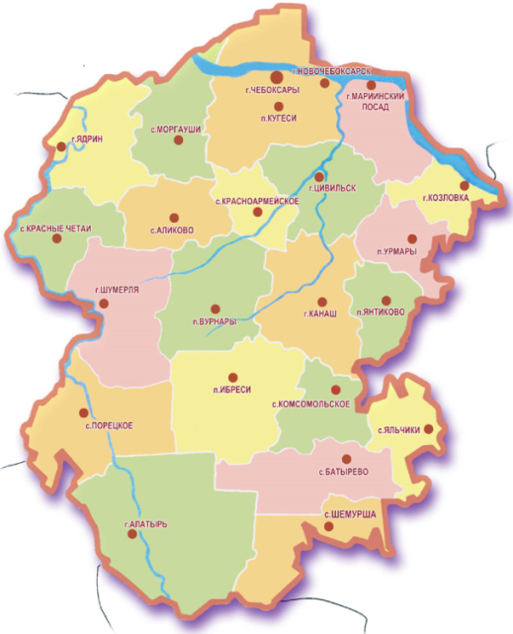
Чувашская Республика
Прогноз социально-экономического развития Чувашской Республики до 2030 года разработан по 2 вариантам развития:
- первый (базовый) вариант исходит из менее благоприятного сценария развития экономики;
- второй вариант исходит из более благоприятного сочетания внешних и внутренних условий развития экономики.
Основные показатели социально-экономического развития:
Показатель | 2015 год | 2016 год (оценка) | Прогноз на 2017-2019 гг.
 |  |  | 2017 | 2018 | 2019
Численность населения, тыс. чел. | 1 236,6 | 1 234,4 (1 235,1)* | 1 231,9 (1 233,1) | 1 229,4 (1 231,2) | 1 227,0 (1 229,2)
Валовый региональный продукт, млн. руб. | 240 375,9 (оценка) | 259 884,3 | 280 511,4 (283 081,6) | 302 329,5 (306 067,8) | 326 839,7 (332 229,0)
Индекс потребительских цен, % | 111,5 | 106,3 | 106,1 (104,9) | 105,6 (104,4) | 105,2 (104,1)
Среднемесячная заработная плата, руб. | 21 360,4 | 23 704,6 (24 285,5) | 26 266,7 (26 997,8) | 28 880,3 (29 820,8) | 31 501,2 (32 600,2)
Уровень регистрируемой безработицы, % | 0,7 | 0,7 | 0,7 | 0,7 | 0,7
Величина прожиточного минимума, руб. | 8 301 | 8 434 | - | - | -
Объем жилищного строительства, тыс. кв.м. | 832,8 | 720,0 | 730,0 (740,0) | 800,0 (815,0) | 860,0 (880,0)
Площадь -18 300 км2
Население - 1,23 млн. чел.
21 муниципальный район
5 городских округов
291 поселение
* В скобках указаны значения, исходящие из более благоприятного сочетания внешних и
внутренних условий развития экономики

Slide 3
Основные термины и понятия
Бюджет – план доходов и направлений расходования денежных средств любого экономического объекта (от государства до семьи), устанавливаемый на определенный период времени
Бюджетная система – совокупность бюджетов различных видов, организованных в определенную систему
Источники финансирования дефицита бюджета – средства, привлекаемые в бюджет для покрытия дефицита (кредиты, ценные бумаги, иные источники)
Межбюджетные трансферты – средства, предоставляемые одним бюджетом бюджетной системы другому бюджету бюджетной системы
Дотации – межбюджетные трансферты, предоставляемые без конкретной цели и условий их использования
Субсидии – межбюджетные трансферты, предоставляемые на условиях долевого финансирования расходов
Субвенции – межбюджетные трансферты, предоставляемые на финансирование переданных полномочий

Slide 4
Основные термины и понятия
Чтобы понять, как устроен бюджет, сравним его с бюджетом отдельной семьи.
Бюджет любой семьи делится на две части – доходы и расходы.
Доходы
Расходы
(-)Дефицит
(+) Профицит
Дефицит (расходы больше доходов)
Профицит (доходы больше расходов)

Slide 5
Основные термины и понятия Доходы бюджета
Доходы бюджета – денежные средства, поступающие в распоряжение органов государственной власти республики
Доходы бюджета любого уровня состоят из налоговых и неналоговых доходов, а также безвозмездных поступлений
Налоговые доходы
Неналоговые доходы
Безвозмездные поступления
- налог на прибыль организаций;
- налог на доходы физических лиц;
- налог на имущество организаций;
- иные налоговые доходы.
- доходы от использования государственного имущества;
- доходы от платных услуг;
- штрафы за нарушения законодательства о налогах и сборах;
- иные неналоговые доходы.
-безвозмездные поступления из федерального бюджета (дотации, субсидии, субвенции,
иные межбюджетные трансферты);
- безвозмездные поступления от других бюджетов бюджетной системы (Пенсионный фонд РФ, ФСС РФ);
- безвозмездные поступления от государственных организаций (Фонд содействия реформированию ЖКХ).

Slide 6
Основные термины и понятия Доходы бюджета
Доходы бюджета
Собственные средства – это средства, не имеющие определенной цели расходования (за исключением поступлений в дорожный фонд)
Целевые средства - это средства, которые должны быть израсходованы строго по целевому назначению.
Налоговые доходы
Неналоговые доходы
- дотации на выравнивание бюджетной обеспеченности;
- дотации на поддержку мер по обеспечению сбалансирован-ности бюджетов.
Субсидии
Субвенции
Иные межбюджетные трансферты

Slide 7
Основные термины и понятия Расходы бюджета
Расходы бюджета – выплачиваемые из бюджета денежные средства
Общегосударственные вопросы
Физическая культура и спорт
Первичный воинский учет
Пожарная безопасность, гражданская оборона, предупреждение чрезвычайных ситуаций
Средства массовой информации
Обслуживание государственного и
муниципального долга
Национальная экономика
Жилищно-коммунальное хозяйство
Межбюджетные трансферты общего характера бюджетам субъектов Российской Федерации и муниципальных образований
Охрана окружающей среды
Образование
Культура, кинематография
Здравоохранение
Социальная политика

Slide 8
Основные термины и понятия Государственный долг
Государственный долг - это долговые обязательства бюджета, выраженные в валюте Российской Федерации
Поскольку бюджет Чувашской Республики формируется с дефицитом, то для финансирования расходов, не обеспеченных доходами, привлекаются банковские кредиты, кредиты из федерального бюджета, размещаются облигационные займы
Структура государственного долга выглядит следующим образом:
Размещение ценных бумаг (облигаций)
Привлечение бюджетных кредитов
Привлечение банковских кредитов
Предоставление государственных гарантий

Slide 9
Бюджетный процесс – ежегодное формирование и исполнение бюджета
Утверждение отчета об исполнении бюджета предыдущего года
Составление проекта бюджета очередного года
Рассмотрение проекта бюджета очередного года
Утверждение бюджета очередного года
Исполнение бюджета в текущем году
Формирование отчета об исполнении бюджета предыдущего года
март – июнь
законодательные, представительные органы власти
февраль – октябрь
органы исполнительной власти
январь – февраль
органы исполнительной власти
октябрь – декабрь
законодательные, представительные органы власти
январь – декабрь
органы исполнительной власти, органы местного самоуправления
декабрь
законодательные, представительные органы власти

Slide 10
На чем основывается проект республиканского бюджета Чувашской Республики?
Составление проекта республиканского бюджета Чувашской Республики основывается на:
Основных направлениях налоговой политики Чувашской Республики
Основных направлениях бюджетной политики Чувашской Республики
Государственных программах Чувашской Республики
Прогнозе социально-экономического развития Чувашской Республики

Slide 11
Риски и проблемы в сфере бюджетной политики Чувашской Республики
Ухудшение условий функционирования экономики приводит к замедлению роста или снижению доходов бюджетов, а расходные обязательства сохраняются практически на прежнем уровне. Дефицит становится угрозой выполнения социальных обязательств государства и для его преодоления применяются методы мобилизации доходов и оптимизации использования бюджетных средств, направленные на обеспечение баланса
Когда возможности привлечения традиционных доходных источников (налоги, сборы, отчисления и др.) и сокращения расходов исчерпаны, на покрытие дефицита бюджета направляются заемные средства.
Формирование эффективного механизма заимствований, позволяющего привлекать дополнительные ресурсы при минимальных издержках, - суть долговой политики региона, нацеленной, прежде всего, на преодоление дефицитности бюджета и достижение его сбалансированности.
Вытекающая из этого задача – сокращение государственного долга Чувашской Республики
Проведение предсказуемой и ответственной бюджетной политики является важнейшей предпосылкой для обеспечения макроэкономической стабильности

Slide 12
Меры, принимаемые в Чувашской Республике для минимизации основных бюджетных рисков и преодоления проблем в бюджетной сфере
План мероприятий по оздоровлению государственных финансов Чувашской Республики и план мероприятий по сокращению государственного долга Чувашской Республики
утверждены распоряжением Кабинета Министров Чувашской Республики от 21 января 2013 г. № 21-р
План мероприятий по росту доходов, оптимизации расходов и совершенствованию долговой политики Чувашской Республики на 2013–2018 годы
утвержден распоряжением Кабинета Министров Чувашской Республики 15 ноября 2013 г. № 680-р
План обеспечения стабильного социально-экономического развития Чувашской Республики на 2016 - 2017 годы
утвержден распоряжением Главы Чувашской Республики 14 марта 2016 г. № 66-рг

Slide 13
Результаты бюджетной политики в 2015 году
введен "онлайн контроль" налоговых поступлений
разработаны "дорожные карты" по оптимизации бюджетных расходов, увеличению собственных доходов
сформированы "информационные кейсы" налогоплательщиков
применен инструмент "системного администрирования":
реализованы кейсы:
внедрен контроль за уплатой налогов получателями государственной поддержки
"качество льгот"
условиями для предоставления налоговых льгот определены отсутствие задолженности по платежам в бюджеты и выплата среднемесячной заработной платы не ниже двух МРОТ
отменены налоговые льготы не влияющие на предпринимательскую активность
"приоритет"
введены дополнительные льготы по малому и среднему бизнесу, а также организациям, привлекающим инвестиции

Slide 14
Основные задачи и приоритетные направления бюджетной политики на 2017-2019 годы
обеспечение сбалансированности и финансовой устойчивости бюджетной системы
безусловное выполнение всех принятых обязательств республики
повышение эффективности расходов
сокращение долговых обязательств Чувашской Республики

Slide 15
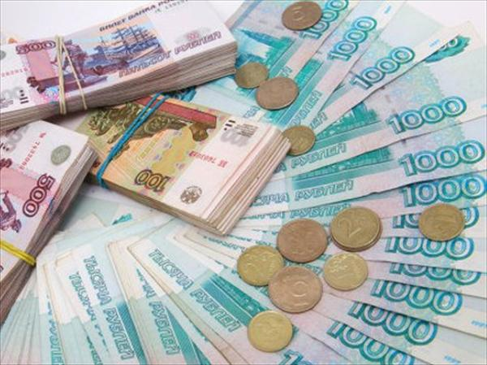
Изменение планов по доходам республиканского бюджета в 2017 году (второе уточнение бюджета)
млн. рублей
поступления в дорожный фонд
+167,1
акцизы на нефтепродукты
+99,07
транспортный налог
+68,07
16 153,9
24 801,8
НДФЛ
+ 275,0
налог на прибыль организаций
+358,2
налог на имущество организаций
+114,1
налог, взимаемый в связи с применением УСН
+58,5
неналоговые доходы
+29,6
основные изменения (дополнительные поступления)
переселение граждан из аварийного жилья
+888,8
развитие АПК
+132,6
поддержка субъектов малого и среднего предпринимательства
+106,2
развитие здравоохранения
+38,8

Slide 16
Увеличение расходов бюджета Чувашской Республики в 2017 году (второе уточнение бюджета)
млн. рублей
социально -культурная сфера
+668,5
31,3%
прочие
+7 219,9
+2 134,8
+20,6%
+5,0%
развитие реального сектора экономики

Slide 17
Изменение бюджетных ассигнований по основным направлениям расходования средств (второе уточнение бюджета)
млн. рублей
 | Первоначальный план на 2017 год | План на 2017 год с 1 уточнением | План на 2017 год со 2 уточнением | Изменения при 2 уточнении | Направления расходования дополнительных средств/причины снижения ассигнований
Дорожный фонд | 3 141,5 | 5 103,2 | 5 269,2 | +166,0 | Капитальный ремонт, ремонт и содержание дорог Строительство автоматизированного весового и габаритного контроля
Социальная политика | 11 306,3 | 12 166,7 | 11 967,5 | -199,2 | Снижение расходов за счет следующих направлений: Оплата ЖКУ отдельным категориям граждан из числа федеральных льготников (за счет федеральных средств) Экономия по выплатам материнского капитала Экономия по обеспечению учащихся проездными билетами
Образование | 10 295,3 | 11 665,3 | 11 956,7 | +291,4 | Приобретение учебных пособий и книг Финансовое обеспечение дошкольного и общего образования Укрепление материально-технической базы учреждений образования Повышение заработной платы педагогических работников муниципальных учреждений дополнительного образования детей
Здравоохранение | 1 677,7 | 2 064,1 | 2 407,2 | +343,1 | Приобретение комплекса оборудования для центра ядерной медицины Укрепление материально-технической базы учреждений здравоохранения
Спорт | 699,5 | 1 003,9 | 1 022,0 | +18,1 | Строительство стадиона АУ ДО «ДЮСШ «Локомотив» в г. Канаше Укрепление материально–технической базы учреждений спорта
Культура | 593,6 | 983,5 | 1 191,3 | +207,8 | Повышение заработной платы работников учреждений культуры Развитие и укрепление материально-технической учреждений культуры и другие расходы

Slide 18
Прогноз параметров консолидированного бюджета Чувашской Республики на 2017 год и на плановый период 2018 и 2019 годов (при формировании бюджета на 2017 год и на плановый период 2018 и 2019 годов)
млн. рублей
2017 год
2018 год
2019 год
76,9%
42 267,3
43 068,6
(101,9%)
44 002,7
(102,2%)
Бюджет на 2017-2019 гг. сформирован с профицитом, т.е. с превышением доходов над расходами
18

Slide 19
Параметры республиканского бюджета Чувашской Республики на 2017 год и на плановый период 2018 и 2019 годов (с учетом 2-х уточнений республиканского бюджета Чувашской Республики в 2017 году)
млн. рублей
2017 год
2018 год
2019 год
59,7%
43 190,5
35 395,2
35 855,0
Профицит
Бюджет на 2018-2019 гг. сформирован с профицитом, т.е. с превышением доходов над расходами
19

Slide 20
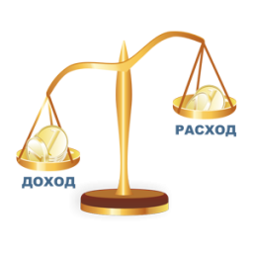
Динамика основных параметров республиканского бюджета Чувашской Республики
Доходы
Расходы
Дефицит
Профицит
Доходы и расходы в 2018-2019 гг. будут корректироваться в сторону увеличения по итогам распределения межбюджетных трансфертов в процессе исполнения федерального бюджета и по отдельным решениям Правительства Российской Федерации
20

Slide 21
Уровень долговой нагрузки на республиканский бюджет Чувашской Республики
В 2017-2019гг. планируется поддержание умеренной долговой нагрузки и поэтапное сокращение доли долговых обязательств Чувашской Республики по отношению к собственным доходам республиканского бюджета Чувашской Республики.
**Ограничение по Бюджетному кодексу РФ - не более 15% объема расходов, за исключением объема расходов, осуществляемых за счет субвенций

Slide 22
Источники покрытия дефицита республиканского бюджета Чувашской Республики на 2017 год
Виды источников | Сумма, тыс. рублей
Ценные бумаги | 1 150 000,0
Кредиты, привлеченные в кредитных организациях | 106 112,7
Бюджетные кредиты, привлеченные из федерального бюджета | -1 315 776,0
Кредиты, привлеченные в международных финансовых организациях | -83 334,0
Изменение остатков средств | 1 398 540,3
Исполнение государственных гарантий | -6 065,7
Бюджетные кредиты, предоставленные из бюджета | -26 420,9
Итого дефицит(+)/профицит(-) | 1 223 056,4
Разница между средствами от привлечения и погашения государственных ценных бумаг Чувашской Республики
Разница между средствами привлечения и погашения кредитов в кредитных организациях
Согласно
программе заимствований
на 2017 год
Разница между средствами привлечения и погашения бюджетных кредитов от других бюджетов бюджетной системы
Разница между средствами привлечения и погашения кредитов от международных финансовых корпораций
Разница между остатками на начало периода и остатками на конец периода
Объем средств, предусмотренных на исполнение гарантий
Разница между предоставленными и возвращенными бюджетными кредитами местным бюджетам
Бюджет на 2017 год предусмотрен с дефицитом

Slide 23
Доходы республиканского бюджета Чувашской Республики в 2013-2019 годах, млн. рублей
(62,1%)
72,9%)
(74,7%)
(59,7%)
Деятельность органов государственной власти и местного самоуправления по увеличению собственных доходов:
- повышение эффективности мер налогового стимулирования, направленных на создание новых производств и развитие инвестиционной деятельности;
- осуществление систематической оценки соизмеримости выпадающих доходов при предоставлении льгот по налогам и принятия мер по отмене неэффективных налоговых льгот;
- эффективное взаимодействие с Управлением Федеральной налоговой службы в части повышения качества администрирования платежей и сокращения недоимки, проведения мероприятий по выявлению и привлечению к налогообложению субъектов предпринимательской деятельности, использующих теневые схемы оплаты труда и привлекающих рабочую силу без надлежащего оформления трудовых отношений, легализации доходов физических и юридических лиц от предоставления жилья в аренду
23

Slide 24
Налоговые и неналоговые доходы республиканского бюджета Чувашской Республики в 2015-2019 годах, млн. рублей
Рост поступлений в 2016-2017 годах обусловлен позитивными тенденциями в экономике Чувашской Республики. Уменьшение плановых назначений по акцизам на нефтепродукты в 2017 году по сравнению с 2016 годом обусловлено изменением бюджетного законодательства: Федеральным законом от 19.12.2016 № 415-ФЗ «О федеральном бюджете на 2017 год и на плановый период 2018 и 2019 годов» уменьшены нормативы распределения в бюджет Чувашской Республики доходов от акцизов на нефтепродукты к уровню 2016 года (0,7027%) на 2017–2019 годы (0,6317%) на 10,1%.
24

Slide 25
Налоговые и неналоговые доходы консолидированного бюджета Чувашской Республики
Поступление собственных доходов по субъектам ПФО (2016г. к 2015г., %)
4 место
По итогам 2016 года темпы роста собственных доходов в Чувашской Республике опережают средние темпы роста как по Российской Федерации, так и по Приволжскому Федеральному округу.

Slide 26
Налог на доходы физических лиц
Налог на доходы физических лиц (НДФЛ) является одним из основных источников доходов бюджета.
При этом объем возврата НДФЛ из бюджета республики в связи с предоставлением имущественных и социальных налоговых вычетов ежегодно растет.
Среди субъектов Приволжского федерального округа Чувашская Республика ежегодно занимает лидирующее положение по доле возврата НДФЛ к объему его поступлений.

Slide 27
Крупнейшие налогоплательщики Чувашской Республики за 2016 год
млн. рублей
1
ОАО «Чебоксарская пивоваренная фирма «Букет Чувашии»
2
АО «ЭЛАРА» имени Г.А. Ильенко
3
АО «Акконд»
4
Филиал ОАО "Росспиртпром« «ЛВЗ "Чебоксарский"
5
ПАО «Сбербанк России»
6
АО «Шумерлинский завод спецавтомобилей»
7
Филиал ЗАО Фирма «Август» в пгт Вурнары
8
АО «Комбинат автомобильных фургонов»
9
АО «Чебоксарское производственное объединение имени В.И. Чапаева»
Сортировка осуществлена исходя из удельного веса поступлений от данных организаций в общем объеме налоговых поступлений в бюджеты всех уровней за 2016 год
10
ООО НПП «ЭКРА»

Slide 28
Выпадающие доходы республиканского бюджета Чувашской Республики в связи с предоставлением налоговых льгот
2013 год
2014 год
2015 год
Итого предоставлено льгот по налогам
+205,4 млн.рублей
+457,9 млн.рублей
965,2
1 170,6
1628,5
+ 21,3%
+ 39,1%
5,0% от налоговых доходов
5,8% от налоговых доходов
7,8% от налоговых доходов
+195,0 млн.рублей
+452,0 млн.рублей
федеральным законодательством
308,1
503,1
955,1
+ 63,3%
+ 89,8%
+10,4 млн.рублей
+5,9 млн.рублей
региональным законодательством
657,1
667,5
673,4
+ 1,6%
+ 0,9%
Наибольшая сумма налоговых льгот приходится на налог на имущество организаций (в 2015 году 76,9% от общего объема льгот).
По результатам сводной оценки эффективности предоставленных в 2015 году в соответствии с региональным законодательством налоговых льгот, льготы признаны эффективными.

Slide 29
Безвозмездные поступления
Часть межбюджетных трансфертов субъектам Российской Федерации первоначально распределяется федеральным законом о бюджете на соответствующий финансовый год. Остальная часть межбюджетных трансфертов распределяется в ходе исполнения федерального бюджета по отдельным решениям Правительства Российской Федерации
29

Slide 30
Структура расходов республиканского бюджета Чувашской Республики на 2017 год и плановый период 2018 и 2019 годов
2017 год
2018 год
2019 год
44 413,5
35 339,3
35 525,1
Более 60% расходов бюджета будут направлены на социально-культурную сферу
Условно утвержденные расходы - не распределенные расходы в плановом периоде (зарезервированные средства)
30

Slide 31
Расходные обязательства Чувашской Республики на 2017 год (по состоянию на 1 июля 2017 г.)
Постановлением Кабинета Министров Чувашской Республики от 27.04.2016 № 138 утвержден Порядок ведения реестра расходных обязательств
Реестр расходных обязательств - используемый при составлении проекта бюджета перечень нормативных правовых актов, обусловливающих правовые основания для расходования бюджетных средств
млн. рублей
31

Slide 32
Сведения о расходах на здравоохранение на 2017 год с учетом средств территориального фонда обязательного медицинского страхования
Расходы по отрасли «Здравоохранение» на 2017 год запланированы в сумме 14232,2 млн. рублей, из них основная часть за счет средств обязательного медицинского страхования – 11825,0 млн. рублей, за счет средств республиканского бюджета Чувашской Республики – 2407,2 млн. рублей.

Slide 33
Расходы консолидированного бюджета Чувашской Республики на реальный сектор экономики
млн. рублей
(план)
В 2017 году предусмотрено значительное увеличение расходов бюджета на реальный сектор эеономики.
33

Slide 34
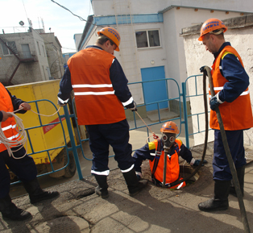
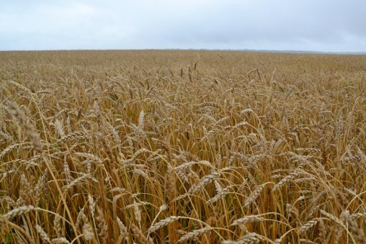
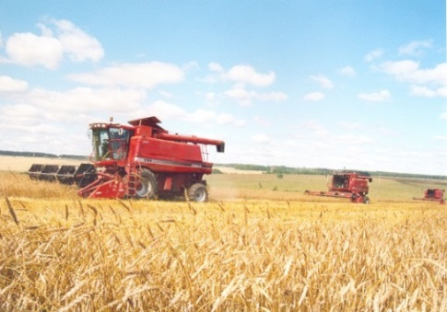
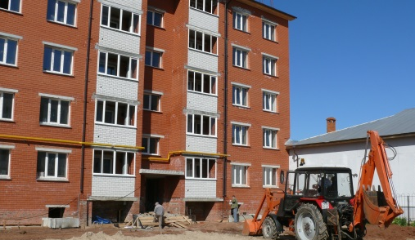
Удельный вес расходов в отдельных секторах экономики в сравнении с другими регионами ПФО в 2016 году
34

Slide 35
Удельный вес расходов в отраслях социальной сферы в сравнении с другими регионами ПФО в 2016 году
35

Slide 36
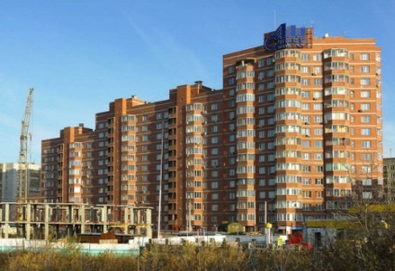
Расходы на реализацию Указов Президента Российской Федерации от 7 мая 2012 года №596-606 в 2012-2017 гг.
(млн. рублей)
За 6 лет на реализацию «майских» Указов Президента РФ выделено 30 243,9 млн. рублей
(план)
36

Slide 37
Расходы консолидированного бюджета на реализацию Указов Президента Российской Федерации от 7 мая 2012 года №596-606 в 2016 году
Указ Президента Российской Федерации от 7 мая 2012 года/показатель (мероприятие) | Расходы на реализацию Указов в 2016 году, тыс. рублей
 | 2016 год, всего | Собственные средства консолидированного бюджета региона | Средства межбюджетных трансфертов из федерального бюджета | Иные источники финансирования, в том числе средства Фонда содействия реформированию ЖКХ
Всего | 5 492 874,7 | 3 717 937,7 | 1 093 329,8 | 681 607,2
№ 596 «О долгосрочной государственной экономической политике» | 4 426,4 | 4 426,4 | 0,0 | 0,0
субсидирование части затрат по проектам, победившим в отборе инновационных проектов с целью получения государственной поддержки за счет средств республиканского бюджета Чувашской Республики, осуществляемой Комиссией по отбору наиболее перспективных и приоритетных инновационных проектов на уплату процентов по кредитам, привлеченным на реализацию перспективных и приоритетных инновационных проектов, лизинговых платежей по договорам лизинга, заключенным с российскими лизинговыми компаниями на приобретение технологического оборудования | 4 426,4 | 4 426,4 | 0,0 | 0,0
№ 597 «О мероприятиях по реализации государственной социальной политики» | 2 689 872,9 | 2 344 551,9 | 341 771,2 | 3 549,8
повышение заработной платы работников бюджетной сферы | 2 664 467,9 | 2 322 696,7 | 341 771,2 | 0,0
меры, направленные на увеличение поддержки социально ориентированных некоммерческих организаций | 350,0 | 350,0 | 0,0 | 0,0
увеличение к 2018 году в два раза количества выставочных проектов, осуществляемых в субъектах РФ | 21 700,0 | 18 384,2 | 0,0 | 3 315,8
увеличение к 2015 году до 4 тыс. количества государственных стипендий для выдающихся деятелей культуры и искусства и молодых талантливых авторов | 525,0 | 525,0 | 0,0 | 0,0
увеличение к 2018 году в целях выявления и поддержки юных талантов числа детей, привлекаемых к участию в творческих мероприятиях, до 8 процентов от общего числа детей | 2 830,0 | 2 596,0 | 0,0 | 234,0
№ 598 «О совершенствовании государственной политики в сфере здравоохранения» | 551 229,1 | 194 792,5 | 356 436,6 | 0,0
повышение квалификации медицинских кадров, проведение оценки уровня их квалификации, поэтапное устранение дефицита медицинских кадров, а также дифференцированные меры социальной поддержки медицинских работников | 2 025,3 | 2 025,3 | 0,0 | 0,0
модернизация наркологической службы, меры по противодействию злоупотреблению наркотиками и их незаконному обороту | 922,7 | 922,7 | 0,0 | 0,0
снижение смертности от болезней системы кровообращения, новообразований и туберкулеза | 534 987,8 | 178 551,2 | 356 436,6 | 0,0
на закупку медицинского оборудования и текущий ремонт бюджетных учреждений | 525 187,8 | 168 751,2 | 356 436,6 | 0,0
снижение младенческой смертности, охрана здоровья ребенка и материнства | 13 293,3 | 13 293,3 | 0,0 | 0,0
37

Slide 38
Расходы консолидированного бюджета на реализацию Указов Президента Российской Федерации от 7 мая 2012 года №596-606 в 2016 году
Указ Президента Российской Федерации от 7 мая 2012 года/показатель (мероприятие) | Расходы на реализацию Указов в 2016 году, тыс. рублей
 | 2016 год, всего | Собственные средства консолидированного бюджета региона | Средства межбюджетных трансфертов из федерального бюджета | Иные источники финансирования, в том числе средства Фонда содействия реформированию ЖКХ
№ 599 «О мерах по реализации государственной политики в области образования и науки» | 114 113,7 | 102 815,7 | 11 298,0 | 0,0
создание условий для развития негосударственного сектора дошкольного образования на территории Чувашской Республики | 21 838,2 | 21 838,2 | 0,0 | 0,0
реализация мероприятий по поддержке педагогических работников, работающих с детьми из социально неблагополучных семей | 100,0 | 100,0 | 0,0 | 0,0
формирование многофункциональных центров прикладных квалификаций, осуществляющих обучение на базе среднего (полного) общего образования, в том числе путем преобразования существующих учреждений начального и среднего профессионального образования в такие центры | 5 076,2 | 5 076,2 | 0,0 | 0,0
разработка и реализация мер, направленных на повышение эффективности единого государственного экзамена (оплата труда привлеченных специалистов, оглушители сотовой связи, видеонаблюдение, транспортные расходы, канцтовары) | 57 574,2 | 46 276,2 | 11 298,0 | 0,0
разработка комплекса мер, направленных на выявление и поддержку одаренных детей и молодежи (стипендии, проведение олимпиад) | 29 525,1 | 29 525,1 | 0,0 | 0,0
№ 600 «О мерах по обеспечению граждан Российской Федерации доступным и комфортным жильем и повышению качества жилищно-коммунальных услуг» | 1 344 016,9 | 665 959,5 | 0,0 | 678 057,4
Улучшение жилищных условий семей, имеющих 3 и более детей, включая создание необходимой инфраструктуры на земельных участках, бесплатно предоставляемых указанной категории граждан, | 84 103,2 | 84 103,2 | 0,0 | 0,0
Переселение граждан из аварийного жилищного фонда | 1 132 995,8 | 456 718,2 | 0,0 | 676 277,6
Проведение капитального ремонта многоквартирных домов | 122 829,3 | 121 049,5 |  | 1 779,8
Модернизация систем коммунальной инфраструктуры | 4 088,6 | 4 088,6 | 0,0 | 0,0
№ 601 «Об основных направлениях совершенствования системы государственного управления» | 138 083,2 | 138 083,2 | 0,0 | 0,0
Обеспечение получения гражданами государственных и муниципальных услуг по принципу "одного окна" по месту пребывания, в том числе в многофункциональных центрах | 138 083,2 | 138 083,2 | 0,0 | 0,0
№ 606 «О мерах по реализации демографической политики Российской Федерации» | 651 132,5 | 267 308,5 | 383 824,0 | 0,0
денежные выплаты нуждающимся семьям, назначаемые в случае рождения третьего ребенка или последующих детей, до достижения ребенком возраста трех лет | 647 258,0 | 263 434,0 | 383 824,0 | 0,0
меры, направленные на создание условий для совмещения женщинами обязанностей по воспитанию детей с трудовой занятостью, а также на организацию профессионального обучения (переобучения) женщин, находящихся в отпуске по уходу за ребенком до достижения им возраста трех лет | 3 874,5 | 3 874,5 | 0,0 | 0,0
38

Slide 39
Расходы консолидированного бюджета на реализацию Указов Президента Российской Федерации от 7 мая 2012 года №596-606 в 2017 году
Указ Президента Российской Федерации от 7 мая 2012 года/показатель (мероприятие) | Предусмотрено на реализацию Указов в 2017 году, тыс. рублей
 | 2017 год, всего | Собственные средства консолидированного бюджета региона | Средства межбюджетных трансфертов из федерального бюджета | Иные источники финансирования, в том числе средства Фонда содействия реформированию ЖКХ
Всего | 5 942 074,5 | 4 167 066,6 | 684 001,4 | 1 091 006,5
№ 596 «О долгосрочной государственной экономической политике» | 4 150,2 | 4 150,2 | 0,0 | 0,0
субсидирование части затрат по проектам, победившим в отборе инновационных проектов с целью получения государственной поддержки за счет средств республиканского бюджета Чувашской Республики, осуществляемой Комиссией по отбору наиболее перспективных и приоритетных инновационных проектов на уплату процентов по кредитам, привлеченным на реализацию перспективных и приоритетных инновационных проектов, лизинговых платежей по договорам лизинга, заключенным с российскими лизинговыми компаниями на приобретение технологического оборудования | 4 150,2 | 4 150,2 | 0,0 | 0,0
№ 597 «О мероприятиях по реализации государственной социальной политики» | 3 260 205,6 | 2 876 581,7 | 379 592,6 | 4 031,3
повышение заработной платы работников бюджетной сферы | 3 231 940,6 | 2 852 348,0 | 379 592,6 | 0,0
увеличение к 2018 году в два раза количества выставочных проектов, осуществляемых в субъектах РФ | 24 800,0 | 21 010,6 | 0,0 | 3 789,4
увеличение к 2015 году до 4 тыс. количества государственных стипендий для выдающихся деятелей культуры и искусства и молодых талантливых авторов | 540,0 | 540,0 | 0,0 | 0,0
увеличение к 2018 году в целях выявления и поддержки юных талантов числа детей, привлекаемых к участию в творческих мероприятиях, до 8 процентов от общего числа детей | 2 925,0 | 2 683,1 | 0,0 | 241,9
№ 598 «О совершенствовании государственной политики в сфере здравоохранения» | 23 948,0 | 23 948,0 | 0,0 | 0,0
повышение квалификации медицинских кадров, проведение оценки уровня их квалификации, поэтапное устранение дефицита медицинских кадров, а также дифференцированные меры социальной поддержки медицинских работников | 2 025,3 | 2 025,3 | 0,0 | 0,0
модернизация наркологической службы, меры по противодействию злоупотреблению наркотиками и их незаконному обороту | 922,7 | 922,7 | 0,0 | 0,0
снижение смертности от болезней системы кровообращения, новообразований и туберкулеза | 9 800,0 | 9 800,0 | 0,0 | 0,0
на закупку медицинского оборудования и текущий ремонт бюджетных учреждений | 9 800,0 | 9 800,0 | 0,0 | 0,0
снижение младенческой смертности, охрана здоровья ребенка и материнства | 11 200,0 | 11 200,0 | 0,0 | 0,0
39

Slide 40
Расходы консолидированного бюджета на реализацию Указов Президента Российской Федерации от 7 мая 2012 года №596-606 в 2017 году
Указ Президента Российской Федерации от 7 мая 2012 года/показатель (мероприятие) | Предусмотрено на реализацию Указов в 2017 году, тыс. рублей
 | 2017 год, всего | Собственные средства консолидированного бюджета региона | Средства межбюджетных трансфертов из федерального бюджета | Иные источники финансирования, в том числе средства Фонда содействия реформированию ЖКХ
№ 599 «О мерах по реализации государственной политики в области образования и науки» | 102 520,9 | 94 720,8 | 7 800,1 | 0,0
создание условий для развития негосударственного сектора дошкольного образования | 19 997,6 | 19 997,6 | 0,0 | 0,0
увеличение доли образовательных учреждений среднего профессионального образования, здания которых приспособлены для обучения лиц с ограниченными возможностями здоровья, с 3 до 25 процентов | 8 387,2 | 587,1 | 7 800,1 | 0,0
реализация мероприятий по поддержке педагогических работников, работающих с детьми из социально неблагополучных семей | 100,0 | 100,0 | 0,0 | 0,0
формирование многофункциональных центров прикладных квалификаций, осуществляющих обучение на базе среднего (полного) общего образования, в том числе путем преобразования существующих учреждений начального и среднего профессионального образования в такие центры | 8 000,0 | 8 000,0 | 0,0 | 0,0
разработка и реализация мер, направленных на повышение эффективности единого государственного экзамена (оплата труда привлеченных специалистов, оглушители сотовой связи, видеонаблюдение, транспортные расходы, канцтовары) | 36 443,3 | 36 443,3 | 0,0 | 0,0
разработка комплекса мер, направленных на выявление и поддержку одаренных детей и молодежи (стипендии, проведение олимпиад) | 29 592,8 | 29 592,8 | 0,0 | 0,0
№ 600 «О мерах по обеспечению граждан Российской Федерации доступным и комфортным жильем и повышению качества жилищно-коммунальных услуг» | 1 797 355,1 | 710 379,9 | 0,0 | 1 086 975,2
Улучшение жилищных условий семей, имеющих 3 и более детей, включая создание необходимой инфраструктуры на земельных участках, бесплатно предоставляемых указанной категории граждан, | 53 970,0 | 53 970,0 | 0,0 | 0,0
Переселение граждан из аварийного жилищного фонда | 1 608 387,5 | 521 540,6 | 0,0 | 1 086 846,9
Проведение капитального ремонта многоквартирных домов | 122 514,1 | 122 385,8 | 0,0 | 128,3
Модернизация систем коммунальной инфраструктуры | 12 483,5 | 12 483,5 | 0,0 | 0,0
№ 601 «Об основных направлениях совершенствования системы государственного управления» | 146 413,9 | 146 413,9 | 0,0 | 0,0
Обеспечение получения гражданами государственных и муниципальных услуг по принципу "одного окна" по месту пребывания, в том числе в многофункциональных центрах | 146 413,9 | 146 413,9 | 0,0 | 0,0
№ 606 «О мерах по реализации демографической политики Российской Федерации» | 607 480,8 | 310 872,1 | 296 608,7 | 0,0
денежные выплаты нуждающимся семьям, назначаемые в случае рождения третьего ребенка или последующих детей, до достижения ребенком возраста трех лет | 602 863,2 | 306 254,5 | 296 608,7 | 0,0
меры, направленные на создание условий для совмещения женщинами обязанностей по воспитанию детей с трудовой занятостью, а также на организацию профессионального обучения (переобучения) женщин, находящихся в отпуске по уходу за ребенком до достижения им возраста трех лет | 4 617,6 | 4 617,6 | 0,0 | 0,0
40

Slide 41
Динамика средней заработной платы работников учреждений в социальной сфере, для которых предусматривается выход на эффективный контракт
Категории работников | 2015 (факт) |  | 2016 (факт) |  | 2017 (план) |  | 2018 (план)
 | Средняя зарплата, руб. | Отношение к средней з/п по ЧР, % | Средняя зарплата, руб. | Отношение к средней з/п по ЧР, % | Средняя зарплата, руб. | Отношение к средней з/п по ЧР, % | Средняя зарплата, руб. | Отношение к средней з/п по ЧР, %
ОБРАЗОВАНИЕ
Педагогические работники дошкольных образовательных учреждений* | 17 836,8 | 96,0 | 18 129,9 | 95,2 | 19 392,8 | 100,0 | 20 525,1 | 100,0
Педагогические работники образовательных учреждений общего образования | 20 750,6 | 106,7 | 20 882,4 | 101,2 | 22 265,0 | 100,0 | 23 565,0 | 100,0
Педагогические работники учреждений дополнительного образования детей** | 18 278,1 | 86,8 | 18 278,8 | 86,5 | 21 490,2 | 95,0 | 23 942,0 | 100,0
Преподаватели и мастера производственного обучения образовательных учреждений начального и среднего профессионального образования | 21 081,5 | 108,4 | 21 673,0 | 105,0 | 21 463,5 | 96,4 | 23 565,0 | 100,0
Преподаватели образовательных учреждений высшего профессионального образования | 26 607,3 | 136,9 | 26 607,3 | 128,9 | 29 974,7 | 180,0*** | 47 130,0 | 200,0
Научные сотрудники | 27 930,2 | 143,7 | 27 601,8 | 133,7 | 30 720,6 | 180,0*** | 47 130,0 | 200,0
Педагогические работники образовательных организаций, оказывающих соц. услуги детям-сиротам и детям, оставшимся без попечения родителей | 17 613,0 | 90,6 | 17 721,6 | 85,8 | 22 265,0 | 100,0 | 23 565,0 | 100,0
ЗДРАВООХРАНЕНИЕ
Врачи и работники медицинских организаций, имеющие высшее образование | 30 847,2 | 158,7 | 32 105,4 | 155,5 | 34 098,3 | 180,0*** | 47 130,0 | 200,0
Средний медицинский (фармацевтический) персонал | 17 599,9 | 90,5 | 18 411,5 | 89,2 | 18 818,3 | 90,0*** | 23 565,0 | 100,0
Младший медицинский (фармацевтический) персонал | 11 311,5 | 58,2 | 13 250,6 | 64,2 | 14 391,0 | 80,0** | 23 565,0 | 100,0
СОЦИАЛЬНЫЕ РАБОТНИКИ | 12 235,6 | 62,9 | 12 714,5 | 61,6 | 17 812,0 | 80,0 | 23 565,0 | 100,0
РАБОТНИКИ УЧРЕЖДЕНИЙ КУЛЬТУРЫ | 14 942,1 | 76,9 | 15 511,0 | 75,1 | 20 038,5 | 90,0 | 23 565,0 | 100,0
* - к средней з/п в сфере общего образования в субъекте РФ
** - к средней з/п учителей в субъекте РФ
-***С 1 октября 2017 года
Согласно «дорожным картам» изменений в отраслях социальной сферы достижение целевых показателей повышения оплаты труда работников бюджетной сферы, определенных указами Президента Российской Федерации от 7 мая 2012 г., планируется в полном объеме в 2018 году.

Slide 42
Среднемесячная начисленная заработная плата государственных гражданских служащих в Приволжском федеральном округе
(на основе данных Росстата)
тыс. руб.
В 2014 и 2015 годы решения об увеличении денежного содержания государственных гражданских служащих Чувашской Республики
не принимались
тыс. руб.

Slide 43
Социальная поддержка отдельных категорий граждан
Вид расходов
Правовое основание
Объем расходов на
2017 год и численность получателей
Поддержка пожилых людей
Выплаты гражданам, имеющим звания «Ветеран труда» , «Ветеран труда Чувашской Республики
Закон Чувашской Республики от 24.11.2004 № 43 «О социальной поддержке тружеников тыла военных лет и ветеранов труда»
1 675 593 тыс. руб. – 122 605 чел.
Закон Чувашской Республики от 31.12.2015 № 90 «О ветеранах труда Чувашской Республики»
Компенсация расходов на уплату взноса на капитальный ремонт
Закон Чувашской Республики от 08.04.2016 № 14 «О социальной поддержке отдельных категорий граждан по уплате взноса на капитальный ремонт общего имущества в многоквартирном доме»
4 850 тыс. руб. – 3 669 чел.
Выплаты труженикам тыла
Закон Чувашской Республики от 24.11.2004 № 43 «О социальной поддержке тружеников тыла военных лет и ветеранов труда»
25 686 тыс. руб. – 2 024 чел.
Выплаты реабилитированным лицам и признанным пострадавшими от политических репрессий
Закон Чувашской Республики от 24.11.2004 № 47 «О социальной поддержке реабилитированных лиц и лиц, признанных пострадавшими от политических репрессий»
32 178 тыс. руб. – 976 чел.
Поддержка инвалидов
Компенсация расходов инвалидам на оплату жилого помещения и коммунальных услуг
Федеральный закон от 24.11.1995 № 181-ФЗ «О социальной защите инвалидов в Российской Федерации»
518 880 тыс. руб. – 94 000 чел.
Осуществление переданных полномочий Российской Федерации по предоставлению отдельных мер социальной поддержки граждан, подвергшихся воздействию радиации
Закон Российской Федерации от 15 .05.1991 № 1244-1 «О социальной защите граждан, подвергшихся воздействию радиации вследствие катастрофы на Чернобыльской АЭС», от 26.11.1998 № 175-ФЗ «О социальной защите граждан Российской Федерации, подвергшихся воздействию радиации вследствие аварии в 1957 году на производственном объединении «Маяк» и сбросов радиоактивных отходов в реку «Теча», от 10.01.2002 № 2-ФЗ «О социальных гарантиях гражданам, подвергшимся радиационному воздействию вследствие ядерных испытаний на Семипалатинском полигоне»
30 666 тыс. руб. – 1 206 чел.
Дополнительные выплаты инвалидам боевых действий
Указ Главы Чувашской Республики от 12.01.2012 № 4 «О дополнительной социальной поддержке инвалидов боевых действий", Закон Чувашской Республики от 10.05.2012 № 23 «О порядке предоставления дополнительной выплаты инвалидам боевых действий»
868 тыс. руб. – 128 чел.
Денежная компенсация стоимости проезда к месту проведения программного гемодиализа и обратно
Постановление Кабинета Министров Чувашской Республики от 11.08.2016 № 323 «Об утверждении Порядка предоставления гражданам, проживающим в Чувашской Республике, страдающим хронической почечной недостаточностью, денежной компенсации стоимости проезда к месту проведения процедуры программного гемодиализа и обратно»
10 464 тыс. руб. – 72 чел.
Обеспечение жильем детей-сирот и детей, оставшихся без попечения родителей
Обеспечение жильем детей-сирот и детей, оставшихся без попечения родителей
Федеральный закон от 21.12.1996 № 159-ФЗ «О дополнительных гарантиях по социальной поддержке детей-сирот и детей, оставшихся без попечения родителей»
121 421 тыс. руб. – 124 чел.

Slide 44
Социальная поддержка отдельных категорий граждан
Вид расходов
Правовое основание
Объем расходов на
2017 год и численность получателей
Поддержка материнства и детства
Выплата ежемесячного пособия на ребенка
Федеральный закон от 19.05.1995 № 81-ФЗ «О государственных пособиях гражданам, имеющим детей», Закон Чувашской Республики от 24.11.2004 № 46 «О государственных пособиях гражданам, имеющим детей»
537 709 тыс. руб. – 100 880 чел.
Выплаты приемной семье на содержание подопечных детей
Закон Чувашской Республики от 24.11.2004 № 46 «О государственных пособиях гражданам, имеющим детей», от 24.11.2004 № 48 «О социальной поддержке детей в Чувашской Республики»
102 016 тыс. руб. – 1 179 семей
Выплаты опекунам (попечителям), патронатным воспитателям на содержание подопечных детей
120 013 тыс. руб. – 1 507 чел.
Ежемесячная денежная выплата, назначаемая в случае рождения (усыновления) третьего ребенка или последующих детей до достижения ребенком возраста трех лет
Указ Президента Российской Федерации от 07.05.2012 № 606 «О мерах по реализации демографической политики РФ», Указ Главы Чувашской Республики от 27.06.2012 № 77 «О ежемесячной денежной выплате семьям в случае рождения третьего ребенка или последующих детей», Закон Чувашской Республики от 04.12.2012 № 82 «О ежемесячной денежной выплате семьям в случае рождения (усыновления) третьего ребенка или последующих детей»
602 863 тыс. руб. – 6 421 семей
Выплаты республиканского материнского (семейного) капитала
Закон Чувашской Республики от 21 февраля 2012 г. № 1 «О дополнительных мерах государственной поддержки семей, имеющих детей»
126 800 тыс. руб. – 1 268 чел.
Помощь малоимущим гражданам
Субсидии на оплату жилого помещения и коммунальных услуг
Статья 159 Жилищного Кодекса Российской Федерации
283 017 тыс. руб. – 21 000 чел.
Социальные выплаты безработным гражданам
Федеральный закон от 19.04.1991 № 1032-1 «О занятости населения в Российской Федерации»
179 838 тыс. руб. – 4 330 чел.
Социальные пособия учащимся, нуждающимся в приобретении проездных билетов
Закон Чувашской Республики от 30.07.2013 № 50 «Об образовании в Чувашской Республике»
18 156 тыс. руб. – 3 874 чел.
Поддержка молодых семей
Обеспечение жильем молодых семей
Постановление Кабинета Министров Чувашской Республики от 20.12.2010 № 448 «Об утверждении Правил предоставления средств из республиканского бюджета Чувашской Республики на предоставление социальных выплат молодым семьям на приобретение жилья»
253 057 тыс. руб. – 427 семей
Возмещение части затрат на уплату процентов по ипотечным кредитам
Постановления Кабинета Министров Чувашской Республики от 24.07.2002 № 202 «Об утверждении Порядка возмещения части затрат на уплату процентов по ипотечным кредитам, привлекаемым молодыми семьями на приобретение или строительство жилья, за счет средств республиканского бюджета Чувашской Республики», от 24.10.2011 № 446 «Об утверждении Порядка возмещения части затрат на уплату процентов по ипотечным кредитам (займам), привлеченным молодыми семьями на приобретение или строительство жилья, а также по ипотечным кредитам (займам), полученным молодыми семьями в целях рефинансирования (перекредитования) первоначальных ипотечных кредитов (займов)»
102 582 тыс. руб. – 5 171 чел.

Slide 45
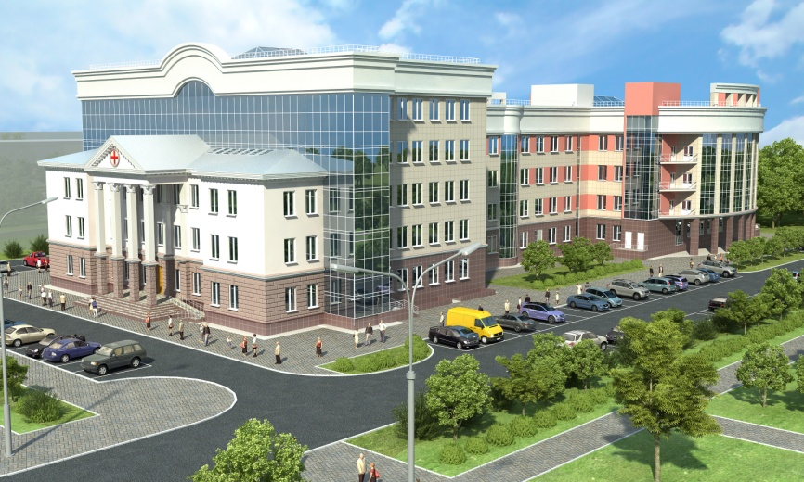
Общественно значимые проекты Строительство здания многопрофильной поликлиники БУ "Центральная городская больница" Минздрава Чувашии, г. Чебоксары, пр. Ленина, д. 12
Срок ввода объекта – 2019 год
Общая площадь здания – 16 330,0 кв.м
Этажность – 5-6 этажей
Пропускная способность – 500 посещений в смену
Сметная стоимость проекта – 769,2 млн. рублей
Объемы финансирования строительства (млн. рублей)
Источники / годы | Всего | в том числе за счет средств:
 |  | федерального бюджета | республиканского бюджета Чувашской Республики
2014 год | 3,4 | - | 3,4
2016 год | 200,0 | - | 200,0
2017 год (план) | 5,0 | - | 5,0
2018 год * | 250,0 | 250,0 | -
2019 год * | 158,8 | 158,8 | -
ВСЕГО за 2014-2019 годы | 617,2 | 408,8 | 208,4
Строительство нового здания многопрофильной поликлиники позволит повысить доступность и значительно улучшить условия оказания первичной медико-санитарной помощи жителям центральной части города Чебоксары, увеличить поликлиническую мощность БУ «Центральная городская больница» Минздрава Чувашии на 500 посещений в смену. Реализация данного проекта позволит сохранить рабочие места в количестве 420 единиц.
* согласно распоряжению Кабинета Министров
Чувашской Республики от 16.09.2016 N 641-р

Slide 46
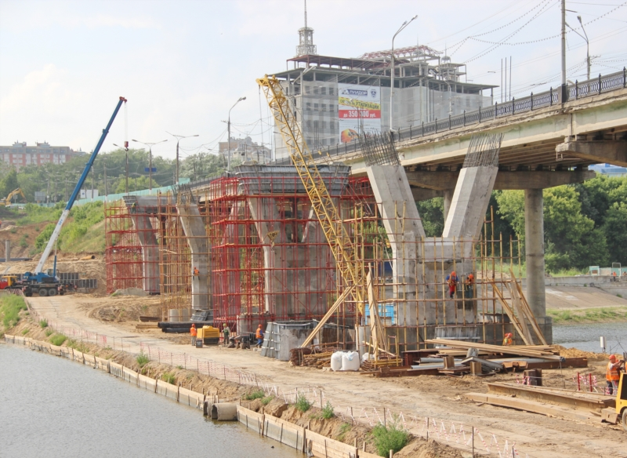
Общественно значимые проекты Строительство Московского моста с расширением проезжей части до 6 полос, г. Чебоксары
Срок реализации проекта 2015-2018 годы
Вводимая мощность – 0,565 км
Стоимость по ПСД (в ц. 2 кв. 2014 г.) – 1 442,9 млн. рублей
Стоимость по контракту – 1 613,6 млн. рублей
Объемы финансирования строительства (млн. рублей)
Источники / годы | Всего | в том числе за счет средств:
 |  | федераль-ного бюджета | республикан-ского бюджета Чувашской Республики | местного бюджета
2015 год | 202,4 | 98,0 | 67,5 | 36,8
2016 год | 484,6 | 377,9 | 63,3 | 15,5
2017 год | 435,9 | 340,0 | 76,7 | 19,2
Всего за 2015-2017 годы | 1 122,9 | 815,9 | 207,5 | 71,5
Строительство (расширение) Московского моста в г.Чебоксары до 6 полос позволит:
- улучшить транспортно-эксплуатационное состояние моста;
- значительно увеличить пропускную способность транспортных средств.
Остаток стоимости объекта от контракта – 490,7 млн. рублей (объемы финансирования будут распределены в 2018 г.)

Slide 47
Программно-целевой метод планирования в Чувашской Республике
Распоряжением Кабинета Министров Чувашской Республики от 10.06.2011 № 207-р
утверждены 16 госпрограмм Чувашской Республики
Преимуществом программного бюджета является распределение расходов не по ведомствам, а по программам. Программный подход к формированию бюджета основан на оценке результатов использования бюджетных ресурсов и позволяет оптимизировать решения о распределении бюджетных средств.
Доля программных расходов республиканского бюджета Чувашской Республики – 100%.
47

Slide 48
Государственная программа «Управление общественными финансами и государственным долгом Чувашской Республики»
Цели программы:
повышение бюджетного потенциала, устойчивости и сбалансированности системы общественных финансов в Чувашской Республике;
оптимизация долговой нагрузки на республиканский бюджет Чувашской Республики;
обеспечение эффективного функционирования государственного сектора экономики Чувашской Республики.
Расходы республиканского бюджета, млн. руб.
Расходы в разрезе
подпрограмм в 2017г.
Совершенствование бюджетной политики и эффективное использование бюджетного потенциала Чувашской Республики
2 307,5
83,1
Повышение эффективности бюджетных расходов Чувашской Республики
Управление государственным имуществом Чувашской Республики
Обеспечение реализации государственной программы
23,7
151,6

Slide 49
Государственная программа «Управление общественными финансами и государственным долгом Чувашской Республики»
Достижение значений показателей (индикаторов)
2015 факт
2016
факт
98,0
100,0
68,4
55,6
28 847,5
33 128,4
103,0
116,9
0
0
2017
2018
2019
98,0
78,2
31 321,4
104,1
0
60,1
32 887,5
106,4
0
98,0
55,0
34 696,3
106,1
0
98,0
Основные индикаторы
Удельный вес программных расходов республиканского бюджета Чувашской Республики в общем объеме расходов республиканского бюджета Чувашской Республики, %
Отношение государственного долга Чувашской Республики к доходам республиканского бюджета Чувашской Республики (без учета утвержденного объема безвозмездных поступлений), %
Объем налоговых и неналоговых доходов консолидированного бюджета Чувашской Республики, млн. руб.
Темп роста налоговых и неналоговых доходов республиканского бюджета Чувашской Республики (% к предыдущему году)
Доля просроченной задолженности по бюджетным кредитам, предоставленным из федерального бюджета, в общем объеме задолженности по бюджетным кредитам, предоставленным из федерального бюджета, %

Slide 50
Государственная программа Чувашской Республики «Развитие потенциала государственного управления»
Цели программы:
совершенствование системы государственного управления Чувашской Республики;
повышение эффективности и результативности деятельности государственных гражданских служащих Чувашской Республики и муниципальных служащих в Чувашской Республике.
Расходы республиканского бюджета, млн. руб.
Расходы в разрезе подпрограмм в 2017г.
Противодействие коррупции в Чувашской Республике
1,6
Совершенствование кадровой политики и развитие кадрового потенциала государственной гражданской службы Чувашской Республики
Развитие муниципальной службы в Чувашской Республике
Совершенствование государственного управления в сфере юстиции
0,1
182,5
0,5
Обеспечение реализации государственной программы
405,0

Slide 51
Государственная программа «Развитие потенциала государственного управления»
Достижение значений показателей (индикаторов)
2015 факт
2016 план
100
100
100
100
100
152 500
146 000
10
9
2017
2018
2019
100
100
100
153 000
9
100
100
153 300
8
100
100
100
153 800
8
100
100
Основные индикаторы
Доля муниципальных нормативных правовых актов, внесенных в регистр муниципальных нормативных правовых актов Чувашской Республики, %
Доля подготовленных нормативных правовых актов Чувашской Республики, регулирующих вопросы противодействия коррупции, отнесенные к компетенции субъекта Российской Федерации, %
Соблюдение сроков государственной регистрации нормативных правовых актов органов исполнительной власти Чувашской Республики, установленных законодательством Чувашской Республики, %
Количество зарегистрированных актов гражданского состояния и совершенных юридически значимых действий, единиц в год
Срок предоставления информации органами записи актов гражданского состояния гражданам и юридическим лицам, дней

Slide 52
Государственная программа Чувашской Республики «Развитие образования»
Цели программы:
обеспечение доступности качественного образования, ориентированного на формирование конкурентоспособной личности, отвечающей требованиям инновационного развития экономики, обладающей навыками проектирования собственной профессиональной карьеры и достижения современных стандартов качества жизни на основе общечеловеческих ценностей и активной гражданской позиции
.
Расходы в разрезе подпрограмм в 2017г., млн. руб.
Государственная поддержка развития образования
10 466,9
11,1
Молодежь Чувашской Республики
Комплексное развитие профессионального образования
Создание в Чувашской Республике новых мест в общеобразовательных организациях
Обеспечение реализации государственной программы
225,3
808,1
85,3
Расходы республиканского бюджета, млн. руб.

Slide 53
Государственная программа Чувашской Республики «Развитие образования»
Достижение значений показателей (индикаторов)
2015 факт
2016 план
79,0
79,5
774,0
775,0
95,0
60,0
60,6
62,0
63,0
20,0
22,0
2017
2018
2019
80,0
775,0
96,0
61,3
65,0
24,0
82,0
775,0
97,0
62,0
70,0
26,0
83,0
775,0
99,0
63,0
71,0
28,0
100,0
100,0
100,0
100,0
100,0
93,0
Основные индикаторы
Удовлетворенность населения качеством начального общего, основного общего и среднего общего образования, профессионального образования, %
Обеспеченность детей дошкольного возраста местами в дошкольных образовательных организациях, количество мест на 1000 детей
Доля государственных (муниципальных) общеобразовательных организаций, соответствующих современным требованиям обучения, в общем количестве государственных (муниципальных) общеобразовательных организаций, %
Доля выпускников государственных профессиональных образовательных организаций Чувашской Республики очной формы обучения, трудоустроившихся в течение одного года после окончания обучения по полученной специальности (профессии), в общей их численности, %
Доля детей и молодежи, охваченных дополнительными общеобразовательными программами, в общей численности детей и молодежи 5-18 лет, %
Доля молодежи в возрасте от 14 до 30 лет, охваченной деятельностью молодежных общественных объединений, в общей ее численности, %
Удельный вес образовательных организаций, имеющих органы общественного управления, эффективно влияющие на формирование заказа на образовательные услуги, решение кадровых, экономических и других вопросов, %

Slide 54
Государственная программа Чувашской Республики «Развитие здравоохранения»
Цели программы:
формирование системы, обеспечивающей доступность медицинской помощи и повышение эффективности медицинских услуг, объемы, виды и качество которых должны соответствовать уровню заболеваемости и потребностям населения, передовым достижениям медицинской науки
Расходы в разрезе подпрограмм в 2017г., млн. руб.
Профилактика заболеваний и формирование здорового образа жизни. Развитие первичной медико-санитарной помощи
249,3
Совершенствование оказания специализированной, включая высокотехнологичную, медицинской помощи, скорой медицинской помощи, медицинской эвакуации
1 595,2
Расходы республиканского бюджета, млн. руб.
Охрана здоровья матери и ребенка
81,4
Развитие медицинской реабилитации и санаторно-курортного лечения, в том числе детей
122,7
Оказание паллиативной помощи, в том числе детям
59,7
Обеспечение здравоохранения кадрами высокой квалификации
97,0
Совершенствование системы лекарственного обеспечения
465,2
Развитие информатизации в здравоохранении
24,1
Совершенствование системы планирования
1,3
Организация обязательного медицинского страхования граждан Российской Федерации
4 672,4
Обеспечение реализации государственной программы
166,5

Slide 55
Государственная программа Чувашской Республики «Развитие здравоохранения»
Достижение значений показателей (индикаторов)
2015 факт
2016 план
13,1
12,8
3,3
4,9
70,95
70,6
485,6
594,5
17,0
13,9
2017
2018
2019
12,8
4,8
70,9
593,5
11,6
12,8
4,7
71,2
592,5
10,6
12,7
4,6
71,4
591,5
10,4
38,3
38,8
38,0
37,5
37,5
Основные индикаторы
Смертность от всех причин (случаев на 1 тыс. населения)
Младенческая смертность (случаев на 1 тыс. родившихся живыми)
Ожидаемая продолжительность жизни при рождении (лет)
Смертность от болезней системы кровообращения (случаев на 100 тыс. населения)
Смертность от ДТП (случаев на 100 тыс. населения)
Обеспеченность врачами (без учета федеральных медицинских организаций, находящихся на территории Чувашской Республики) (на 10 тыс. населения)

Slide 56
Государственная программа Чувашской Республики «Содействие занятости населения»
Цель программы:
обеспечение продуктивной занятости экономически активного населения
Расходы республиканского бюджета, млн. руб.
Расходы в разрезе подпрограмм в 2017г., млн. руб.
Обеспечение защиты населения от безработицы и содействие в трудоустройстве
260,8
Улучшение условий труда, охраны труда и здоровья работающих в Чувашской Республике
3,0
Сопровождение инвалидов молодого возраста при получении ими профессионального образования и содействие в последующем трудоустройстве
0,9
Обеспечение реализации государственной программы Чувашской Республики "Содействие занятости населения"
159,5

Slide 57
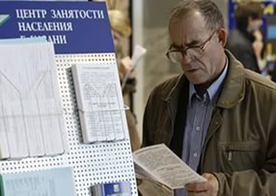
Государственная программа Чувашской Республики «Содействие занятости населения»
Достижение значений показателей (индикаторов)
2015 факт
2016 факт
4,95
5,3
0,69
0,77
18,9
17,1 (план)
2017 план
2018
2019
5,1
0,8
17,0
5,0
0,75
16,8
4,9
0,75
16,6
Основные индикаторы
Уровень безработицы в среднем за год, %
Уровень регистрируемой безработицы в среднем за год, %
Удельный вес работников, занятых во вредных и (или) опасных условиях труда, в общей численности работников, %

Slide 58
Государственная программа Чувашской Республики «Социальная поддержка граждан»
Цели программы:
создание условий для роста благосостояния граждан – получателей мер социальной поддержки;
повышение доступности социального обслуживания.
Расходы республиканского бюджета, млн. руб.
Расходы в разрезе подпрограмм в 2017г., млн. руб.
Социальная защита населения
3 378,9
Доступная среда
Совершенствование социальной поддержки семьи и детей
Оказание содействия добровольному переселению в Чувашскую Республику соотечественников , проживающих за рубежом
Обеспечение реализации государственной программы
42,3
2 310,6
0,5
100,2

Slide 59
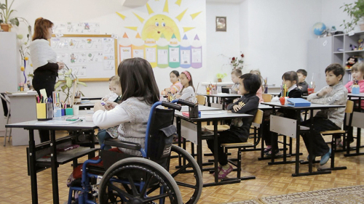
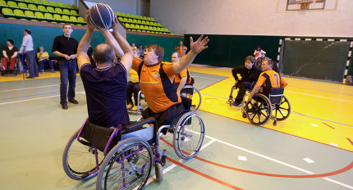
Государственная программа Чувашской Республики «Социальная поддержка граждан»
Достижение значений показателей (индикаторов)
2015 факт
2016 факт
45
51
0
30
20
21,4
62
64
4
5
2017
2018
2019
18,3
59
35
22,3
66
6
18,1
61
40
23,2
68
7
17,7
63
45
24,1
70
7
18,4
18,1
Основные индикаторы
Доля населения с доходами ниже величины прожиточного минимума,%
Доля доступных для инвалидов и других маломобильных групп населения приоритетных объектов социальной, транспортной, инженерной инфраструктуры в общем количестве приоритетных объектов в Чувашской Республике, %
Доля детей-инвалидов в возрасте от 5 до 18 лет, получающих дополнительное образование, в общей численности детей-инвалидов данного возраста, %
Доля общеобразовательных организаций, в которых создана универсальная безбарьерная среда для инклюзивного образования детей-инвалидов, в общем количестве общеобразовательных организаций в Чувашской Республике, %
Удельный вес детей-инвалидов, получивших социальные услуги в организациях социального обслуживания для детей-инвалидов, в общей численности детей-инвалидов, %
Количество пунктов проката средств и предметов ухода за пожилыми людьми нарастающим итогом за период, ед.

Slide 60
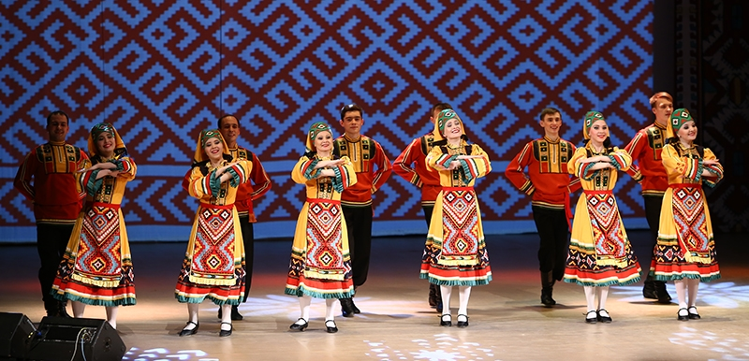
Государственная программа Чувашской Республики «Развитие культуры и туризма»
Цели программы:
активизация культурного потенциала Чувашской Республики;
повышение роли институтов гражданского общества как субъектов культурной политики;
содействие формированию гармонично развитой личности, способной к активному участию в реализации государственной культурной политики;
сохранение культурного наследия и создание условий для развития культуры.
Расходы в разрезе подпрограмм в 2017г.,
млн. руб.
Развитие культуры в Чувашской Республике
1280,2
41,6
Укрепление единства российской нации и этно-культурное развитие народов Чувашской Республики
Туризм
Обеспечение реализации государственной программы
267,9
21,1
Расходы республиканского бюджета, млн. руб.

Slide 61
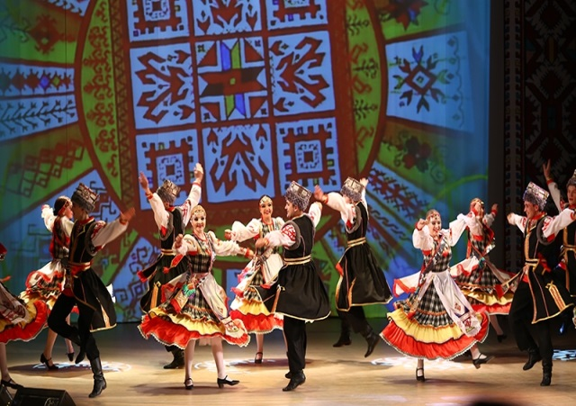
Государственная программа Чувашской Республики
«Развитие культуры и туризма»
Достижение значений показателей (индикаторов)
2015 факт
2016 факт
78,0
83,0
126,4
126,6
121,6
119,6
-
5,0
2017
план
2018
2019
88,0
126,8
125,5
10,0
90,0
127,0
125,7
15,0
90,0
127,5
126,0
15,0
Основные индикаторы
Уровень удовлетворенности населения качеством предоставления государственных и муниципальных услуг в сфере культуры, %
Удельный вес населения, участвующего в платных культурно-досуговых мероприятиях, проводимых государственными (муниципальными) учреждениями культуры, %
Количество экземпляров новых поступлений в библиотечные фонды общедоступных библиотек на 1 тыс. человек населения
Доля средств республиканского бюджета ЧР, распределяемых на конкурсной основе, выделяемых на финансирование деятельности организаций всех форм собственности в сфере культуры, %

Slide 62
Государственная программа Чувашской Республики «Развитие физической культуры и спорта»
Цели программы:
создание условий, обеспечивающих возможность гражданам систематически заниматься физической культурой и спортом, путем развития инфраструктуры спорта, популяризации массового и профессионального спорта (включая спорт высших достижений) и приобщения различных слоев общества к регулярным занятиям физической культурой и спортом;
повышение эффективности подготовки спортсменов в спорте высших достижений.
Расходы республиканского бюджета, млн. руб.
Расходы в разрезе подпрограмм в 2017г.,
млн. руб.
Развитие физической культуры и массового спорта
651,3
410,4
Развитие спорта высших достижений и системы подготовки спортивного резерва
Обеспечение реализации государственной программы Чувашской Республики «Развитие физической культуры и спорта»
20,7

Slide 63
Государственная программа Чувашской Республики
«Развитие физической культуры и спорта»
Достижение значений показателей (индикаторов)
2015 факт
2016 план
69,7
69,6
39,2
40,0
46,0
46,4
6,6
3,76
2017
2018
2019
69,7
41,2
46,8
3,82
69,8
42,5
47,2
3,88
69,9
43,7
47,8
3,94
Основные индикаторы
Отношение средней заработной платы работников, занятых в сфере физической культуры и спорта, к средней заработной плате в Чувашской Республике, %
Доля населения Чувашской Республики, систематически занимающегося физической культурой и спортом, %
Уровень обеспеченности спортивными сооружениями исходя из единовременной пропускной способности объектов спорта, %
Доля спортсменов Чувашской Республики, принявших участие во всероссийских и международных соревнованиях, в общей численности занимающихся в спортивных учреждениях, %

Slide 64
Государственная программа Чувашской Республики «Повышение безопасности жизнедеятельности населения и территорий Чувашской Республики»
Цели программы:
предупреждение возникновения и развития чрезвычайных ситуаций природного и техногенного характера (далее – ЧС), организация экстренного реагирования при ЧС, организация аварийно-спасательных работ по ликвидации возникших ЧС;
совершенствование организации профилактики ЧС, пропаганды и подготовки населения по вопросам гражданской обороны, защиты от ЧС и террористических акций;
совершенствование системы мер по сокращению предложения и спроса на наркотические средства и психотропные вещества;
повышение общего уровня безопасности, правопорядка и безопасности среды обитания
Расходы в разрезе подпрограмм в 2017г., млн. руб.
Защита населения и территорий от чрезвычайных ситуаций природного и техногенного характера, обеспечение пожарной безопасности и безопасности населения на водных объектах, построение (развитие) аппаратно-программного комплекса "Безопасный город"
182,9
Расходы республиканского бюджета, млн. руб.
Профилактика правонарушений и противодействие преступности
3,2
Профилактика терроризма и экстремистской деятельности
10,9
Профилактика незаконного потребления наркотических средств и психотропных веществ, наркомании
1,6
Обеспечение реализации государственной программы
30,9

Slide 65
Государственная программа Чувашской Республики «Повышение безопасности жизнедеятельности населения и территорий Чувашской Республики»
Достижение значений показателей (индикаторов)
2015 факт
2016 факт
94
95
76
78
73,5
74
71,5
66,2
Х
1130
Х
520
2017
2018
2019
96
80
74,4
69,2
1120
510
97
82
75
71,3
1110
500
99
84
75,4
67
1100
490
Основные индикаторы
Готовность автоматизированных систем оповещения органов местного самоуправления муниципальных районов и городских округов, входящих в состав региональной автоматизированной системы централизованного оповещения, %
Уровень обеспеченности сил и средств гражданской обороны запасами материально-технических, продовольственных, медицинских и иных средств, %
Количество лиц руководящего состава гражданской обороны и специалистов аварийно-спасательных формирований, подготовленных способам гражданской защиты, в расчете на 10 тыс. населения
Распространенность преступлений в сфере незаконного оборота наркотиков, %
Общее количество ЧС, пожаров, происшествий на водных объектах, ед.
Общее количество населения, погибшего, травмированного и пострадавшего при ЧС, пожарах, происшествиях на водных объектах, ед.
Уровень преступлений, совершенных на улицах, на 100 тыс. населения
270
264,8
259,6
254,4
249,2

Slide 66
Государственная программа Чувашской Республики «Информационное общество Чувашии»
Цель программы:
развитие на территории Чувашской Республики информационных и телекоммуникационных технологий в экономической, социально-политической, культурной и других сферах жизни общества
Расходы республиканского бюджета, млн. руб.
Расходы в разрезе подпрограмм в 2017 году, млн. руб.
Развитие информационных технологий
92,3
87,1
Информационная среда
Развитие геоинформационного обеспечения с использованием результатов космической деятельности в интересах социально-экономического развития Чувашской Республики
Обеспечение реализации государственной программы
0,4
19,3

Slide 67
Государственная программа Чувашской Республики «Информационное общество Чувашии»
Достижение значений показателей (индикаторов)
2015 факт
2016 факт
в числе 10 регионов России
в числе 10 регионов России
68
68
75
77
46
52
40
50
2017
2018
2019
в числе 10 регионов России
74
81
51
60
в числе 10 регионов России
77
84
54
70
в числе 10 регионов России
79
87
57
70
Основные индикаторы
Место Чувашской Республики в десятке лидеров среди регионов России по индексу готовности к информационному обществу
Число домашних хозяйств, имеющих широкополосный доступ к информационно-телекоммуникационной сети "Интернет", в расчете на 100 домашних хозяйств
в том числе:
в городской местности
в сельской местности
Доля граждан, использующих механизм получения государственных и муниципальных услуг в электронной форме, %

Slide 68
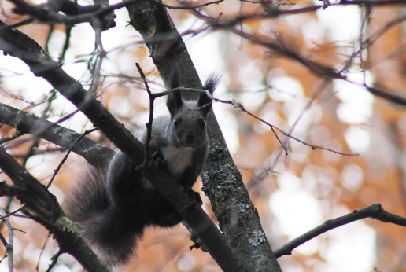
Государственная программа Чувашской Республики «Развитие потенциала природно-сырьевых ресурсов и обеспечение экологической безопасности»
Цели программы:
сбалансированное развитие минерально-сырьевой базы;
совершенствование систем государственного мониторинга земель и недр;
сохранение биологического разнообразия на территории Чувашской Республики;
устойчивое управление лесами, повышение эффективности использования, охраны, защиты и воспроизводства лесов, обеспечение стабильного удовлетворения общественных потребностей в ресурсах и полезных свойствах леса;
сохранение, воспроизводство и рациональное использование животного мира;
обеспечение защищенности населения и объектов экономики от негативного воздействия вод;
обеспечение безопасности гидротехнических сооружений;
повышение уровня экологической безопасности и улучшение состояния окружающей среды
Расходы республиканского бюджета, млн. руб.
Расходы в разрезе подпрограмм в 2017 году, млн. руб.
Использование минерально-сырьевых ресурсов и оценка их состояния
0,3
13,1
Обеспечение экологической безопасности на территории Чувашской Республики
Охрана и воспроизводство объектов животного мира и среды их обитания
Развитие водохозяйственного комплекса
Развитие лесного хозяйства
Обеспечение реализации государственной программы
11,0
53,6
151,8
15,2
Обращение с отходами, в том числе с твердыми коммунальными отходами
117,6

Slide 69
Государственная программа Чувашской Республики «Развитие потенциала природно-сырьевых ресурсов и обеспечение экологической безопасности»
Основные индикаторы
Достижение значений показателей (индикаторов)
2015 факт
2016 факт
2966
2453
4
5
56,8
48,4
3,7
25,5
10,5
43,1
58,3
58,9
2017
2018
2019
3700
8
58
5,25
16,5
59,5
3800
10
60
6
19,5
60,1
3900
15
62
6,75
22,5
60,7
39,8
39,9
40,1
40,5
64,2
40,6
64,5
63,9
63,6
63,3
101,8
101,7
101,6
101,5
101,4
53,3
90
53,7
12
53,6
86,2
53,5
70
53,4
80
Объем добычи общераспространенных полезных ископаемых, тыс. куб. м.
Доля территории, охваченной мониторингом геологической среды, в общей площади территории Чувашской Республики, %
Освоение расчетной лесосеки, %
Численность основных видов охотничьих ресурсов по отношению к уровню 2012 года, %:
лося
кабана
Доля водохозяйственных участков, класс качества которых повысился, в общем количестве водохозяйственных участков, %
Доля уловленных и обезвреженных загрязняющих веществ в общем количестве отходящих от стационарных источников загрязняющих веществ, %
Доля утилизированных и обезвреженных отходов производства и потребления в общем количестве отходов I - IV кл. опасности, %
Выбросы в атмосферный воздух вредных (загрязняющих) веществ, отходящих от стационарных источников, %
Объем образованных отходов I - IV классов опасности, %
Внесение в государственный кадастр недвижимости сведений об ограничениях, связанных с особыми условиями использования особо охраняемых природных территорий регионального значения, %

Slide 70
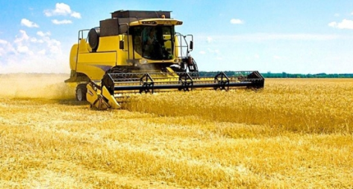
Государственная программа Чувашской Республики «Развитие сельского хозяйства и регулирование рынка сельскохозяйственной продукции, сырья и продовольствия Чувашской Республики»
Цели программы:
повышение эффективности агропромышленного комплекса;
обеспечение продовольственной безопасности Чувашской Республики по основным продуктам питания;
повышение конкурентоспособности производимой сельскохозяйственной продукции, создание благоприятной среды для развития и эффективного взаимодействия субъектов предпринимательской деятельности, повышения инвестиционной привлекательности агропромышленного комплекса в рамках вступления России во Всемирную торговую организацию;
повышение финансовой устойчивости сельскохозяйственных товаропроизводителей;
устойчивое развитие сельских территорий
Расходы в разрезе подпрограмм в 2017 году, млн. руб.
Техническая и технологическая модернизация, инновационное развитие
15,7
Расходы республиканского бюджета, млн. руб.
Развитие ветеринарии в Чувашской Республике
217,3
Устойчивое развитие сельских территорий Чувашской Республики
1041,9
Развитие отраслей агропромышленного комплекса
1394,3
Стимулирование инвестиционной деятельности в агропромышленном комплексе
688,0
Обеспечение общих условий функционирования отраслей агропромышленного комплекса
23,8
Обеспечение реализации государственной программы
73,1

Slide 71
Государственная программа Чувашской Республики «Развитие сельского хозяйства и регулирование рынка сельскохозяйственной продукции, сырья и продовольствия Чувашской Республики»
Основные
индикаторы
Достижение значений показателей (индикаторов)
2015 факт
2016 факт
107,3
101,4
108,7
101,0
105,7
101,8
110,0
98,0
109,5
40,0
19,3
18,3
2017
2018
2019
104,0
103,6
104,5
104,5
104,5
13,0
104,3
103,7
105,0
104,8
104,8
14,0
104,5
103,2
106,0
104,9
104,9
14,0
14498,4
15974,2
17404
19224
21016
114,2
112,0
111,4
110,8
110,3
728
758
1145
1175
1210
9,9
9,8
9,7
9,6
9,5
Индекс производства продукции сельского хозяйства в хозяйствах всех категорий (в сопоставимых ценах), %
Индекс производства продукции растениеводства в хозяйствах всех категорий (в сопоставимых ценах), %
Индекс производства продукции животноводства в хозяйствах всех категорий (в сопоставимых ценах), %
Индекс производства пищевых продуктов, включая напитки (в сопоставимых ценах), %
Индекс физического объема инвестиций в основной капитал сельского хозяйства, %
Рентабельность сельскохозяйственных организаций (с учетом субсидий), %
Среднемесячная номинальная заработная плата в сельском хозяйстве (по с/х организациям, не относящимся к субъектам малого предпринимательства), руб.
Индекс производительности труда, %
Количество высокопроизводительных рабочих мест, ед.
Удельный вес затрат на приобретение энергоресурсов в структуре затрат на основное производство продукции сельского хозяйства, %

Slide 72
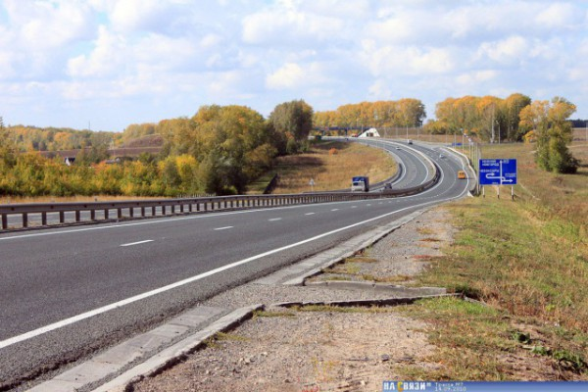
Государственная программа Чувашской Республики «Развитие транспортной системы Чувашской Республики»
Цели программы:
развитие современной и эффективной транспортной инфраструктуры;
повышение доступности и качества услуг транспортного комплекса;
обеспечение охраны жизни, здоровья граждан и их имущества, законных прав на безопасные условия движения на автомобильных дорогах общего пользования;
создание на автомобильном транспорте базовых условий, обеспечивающих доступ к результатам космической деятельности, и их эффективное использование на базе информационно-навигационной системы в Чувашской Республике;
повышение эффективности использования топливно-энергетических ресурсов на автомобильном транспорте
Расходы в разрезе подпрограмм в 2017г., млн. руб.
Расходы республиканского бюджета, млн. руб.
Развитие инновационных технологий в дорожном хозяйстве
0,0
Автомобильные дороги
2829,1
Пассажирский транспорт
199,9
Повышение безопасности дорожного движения
169,1
Расширение использования природного газа в качестве моторного топлива
26,5
Обеспечение реализации государственной программы
18,6
Программа комплексного развития транспортной инфраструктуры Чебоксарской агломерации в рамках приоритетного направления стратегического развития Российской Федерации "Безопасные и качественные дороги" до 2018 года и на период до 2025 года
1153,1

Slide 73
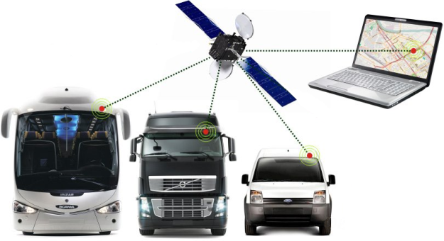
Государственная программа Чувашской Республики «Развитие транспортной системы Чувашской Республики»
Достижение значений показателей (индикаторов)
Основные индикаторы
2015 факт
2016 факт
2017
2018
2019
Доля автомобильных дорог общего пользования регионального и межмуниципального значения, не отвечающих нормативным требованиям, %
62,5
62,0
57,3
53,1
51,8
Доля автомобильных дорог общего пользования местного значения, не отвечающих нормативным требованиям, %
64
62
64,8
61,3
58,1
Доля дорожно-транспортных происшествий, совершению которых сопутствовало наличие неудовлетворительных дорожных условий, в общем количестве дорожно-транспортных происшествий, %
19,3
19,0
18,7
18,4
18,2
Прирост протяженности автомобильных дорог общего пользования регионального и межмуниципального значения, соответствующих нормативным требованиям к транспортно-эксплуатационным показателям, % к 2011 году
2,0
2,5
7,2
11,4
12,7
Капитальный ремонт и ремонт автомобильных дорог общего пользования местного значения в границах населенных пунктов поселений, км.
40,0
42,0
59,6
59,6
59,6
Капитальный ремонт и ремонт дворовых территорий многоквартирных домов, проездов к дворовым территориям многоквартирных домов населенных пунктов, шт., / кв.м.
110 / 42730
150 / 58268
180 / 75938
150 / 58268
150 / 58268
Количество перевезенных транспортом общего пользования пассажиров, ед.
187584,9
166554,3
164 310,0
166 598,3
169 795,5
Численность парка транспортных средств, работающих на компримированном природном газе, ед.
45
41
65
65
55

Slide 74
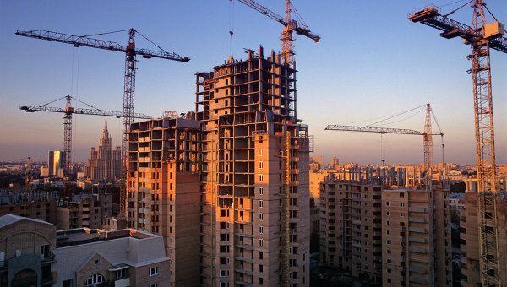
Государственная программа Чувашской Республики «Развитие жилищного строительства и сферы жилищно-коммунального хозяйства»
Цели программы:
создание условий для развития жилищного сектора экономики и повышения уровня обеспеченности населения Чувашской Республики жильем;
создание механизмов обеспечения земельных участков под жилищное строительство коммунальной инфраструктурой;
обеспечение доступности жилья и качества жилищно-коммунальных услуг;
повышение качества и энергоэффективности жилищного фонда
Расходы в разрезе подпрограмм в 2017г., млн. руб.
Расходы республиканского бюджета, млн. руб.
Обеспечение комфортных условий проживания граждан
350,8
Государственная поддержка молодых семей в решении жилищной проблемы
373,2
Энергосбережение
17,5
Государственная поддержка строительства жилья
329,0
Снятие административных барьеров в строительстве
3,5
Обеспечение жилыми помещениями детей-сирот и детей, оставшихся без попечения родителей
135,5
Модернизация коммунальной инфраструктуры
2,8
Обеспечение населения качественной питьевой водой
28,3
Обеспечение реализации государственной программы
71,4
Республиканская адресная программа «Переселение граждан из аварийного жил. фонда»
911,0

Slide 75
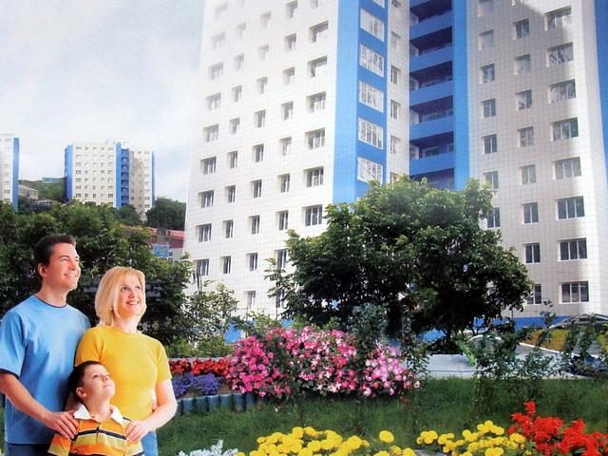
Государственная программа Чувашской Республики «Развитие жилищного строительства и сферы жилищно-коммунального хозяйства»
Достижение значений показателей (индикаторов)
Основные индикаторы
2015 факт
2016 план
2017
2018
2019
превышение среднего уровня процентной ставки по ипотечному жилищному кредиту (в рублях) по отношению к индексу потребительских цен, процентных пунктов
2
3,6
2,9
2,2
2,2
количество выдаваемых ипотечных жилищных кредитов, тыс. шт.
9,007
8,0
8,55
9,11
9,16
снижение стоимости одного квадратного метра жилья путем увеличения объема ввода в эксплуатацию жилья экономического класса, %
10,4
13,0
15,8
20,0
20,0
предоставление доступного и комфортного жилья семьям, желающим улучшить свои жилищные условия, %
13,0
30,0
37,0
44,0
51,0
доля заемных средств в общем объеме капитальных вложений в системы теплоснабжения, водоснабжения, водоотведения и очистки сточных вод, %
24
27
30
32
33
122
90
75
совокупное время прохождения всех процедур, необходимых для получения разрешения на строительство, дней
75
56
56
годовой объем ввода жилья в расчете на 1 тыс. человек населения Чувашской Республики, кв. м на 1000 чел. населения
673
583
593
651
701

Slide 76
Государственная программа Чувашской Республики «Экономическое развитие Чувашской Республики»
Цель программы:
обеспечение сбалансированного экономического развития и конкурентоспособности экономики Чувашской Республики
Расходы республиканского бюджета, млн. руб.
Расходы в разрезе подпрограмм в 2017г., млн. руб.
Совершенствование системы управления экономическим развитием
62,9
Развитие потребительского рынка и сферы услуг
1,1
Государственное стимулирование развития внешнеэкономической деятельности
4,0
Развитие монопрофильных населенных пунктов
508,4
Формирование благоприятной инвестиционной среды
4,0
Снижение административных барьеров, оптимизация и повышение качества предоставления государственных и муниципальных услуг
7,1
Развитие субъектов малого и среднего предпринимательства
179,2
Обеспечение реализации государственной программы
45,0

Slide 77
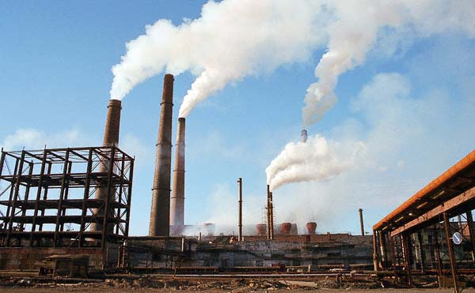
Государственная программа Чувашской Республики «Экономическое развитие Чувашской Республики»
Достижение значений показателей (индикаторов)
2015 факт
2016 план
240,4
259,6
56,7
62,8
61,9
67,8
2017
2018
2019
272,4
0,0
0,0
288,0
0,0
0,0
305,8
0,0
0,0
Основные индикаторы
Валовой региональный продукт (млрд. рублей)
Объем инвестиций в основной капитал за счет всех источников финансирования на душу населения (тыс. рублей)
Объем инвестиций в основной капитал (за исключением бюджетных средств) (млрд. рублей)

Slide 78
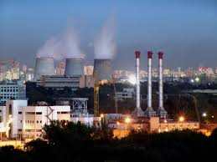
Государственная программа Чувашской Республики «Развитие промышленности и инновационная экономика»
Цели программы:
создание благоприятных условий для развития промышленности Чувашской Республики;
обеспечение инновационной активности бизнеса.
Государственная программа действует с 1 января 2017 года
Расходы республиканского бюджета, млн. руб.
Расходы в разрезе подпрограмм в 2017 году, млн. руб.
Инновационное развитие промышленности Чувашской Республики
1 468,6
0,2
Качество

Slide 79
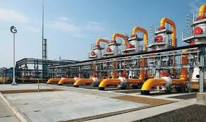
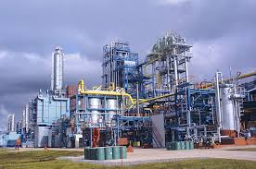
Государственная программа Чувашской Республики «Развитие промышленности и инновационная экономика»
Достижение значений показателей (индикаторов)
2017
2018
2019
103,0
103,6
104,3
104,5
104,5
105,1
Основные индикаторы
Индекс производства обрабатывающих производств, %
Индекс производительности труда, %

Slide 80
Межбюджетные трансферты, предусмотренные бюджетам муниципальных образований Чувашской Республики на 2017 год
млн. рублей
Объем межбюджетных трансфертов из республиканского бюджета Чувашской Республики распределяется на основе единых методик, исходя из объективных показателей, адекватно отражающих факторы, определяющие потребность в финансировании.
Распределение межбюджетных трансфертов бюджетам муниципальных районов и городских округов утверждается законом о республиканском бюджете Чувашской Республики и отдельными решениями Кабинета Министров Чувашской Республики.
При этом согласно Бюджетному кодексу РФ распределение субвенций по каждому муниципальному образованию и виду субвенции из бюджета субъекта Российской Федерации утверждается только законом о бюджете субъекта Российской Федерации.
Межбюджетные трансферты
16 373,7
Дотации
600,8
Субсидии
6 681,8
Субвенции
9 016,8
Иные межбюджетные трансферты
74,3

Slide 81
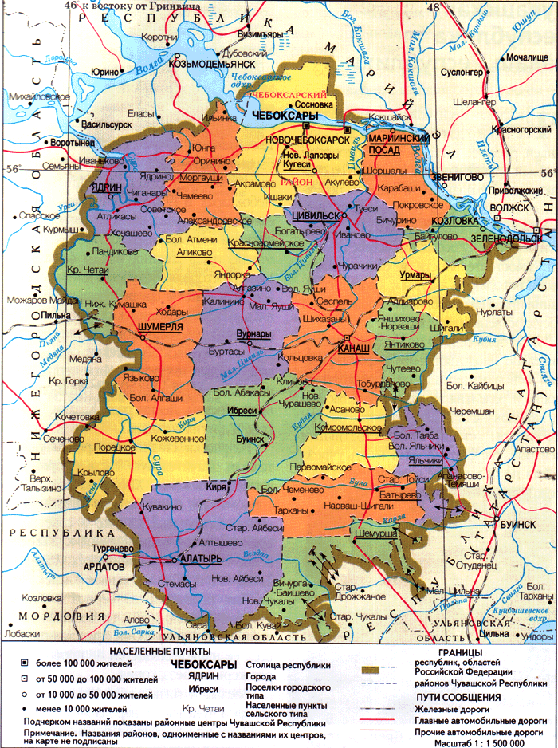
Объем и структура финансовой помощи муниципальных районов (городских округов)
млн. рублей
969,3
1 002,5
Финансовая помощь муниципальным районам (городским округам) предусмотрена на 2017 год в сумме 1002,5 млн. рублей. (рост к уровню 2016 года на 33,2 млн. рублей, или на 3,4%)

Slide 82
Финансовая помощь муниципальным районам и городским округам Чувашской Республики на 2017 год
тыс. рублей
№ п/п | Наименование муниципальных образований | Дотации на выравнивание бюджетной обеспеченности муниципальных районов и городских округов | Дотации на поддержку мер по обеспечению сбалансированности бюджетов | Субвенции на осуществление государственных полномочий Чувашской Республики по расчету и предоставлению дотаций на выравнивание бюджетной обеспеченности поселений
1 | Алатырский район | 12 339,3 | 23 239,7 | 12 338,5
2 | Аликовский район | 5 202,9 | 38 906,1 | 13 170,3
3 | Батыревский pайон | 11 034,7 | 33 104,4 | 28 161,5
4 | Вурнарский pайон | 0,0 | 8 334,2 | 25 393,7
5 | Ибресинский pайон | 6 486,6 | 31 778,2 | 19 154,1
6 | Канашский pайон | 33 922,2 | 36 894,0 | 29 316,0
7 | Козловский pайон | 0,0 | 8 031,6 | 15 482,8
8 | Комсомольский pайон | 1 766,4 | 24 908,1 | 20 449,7
9 | Красноармейский pайон | 0,0 | 1 894,7 | 11 180,7
10 | Красночетайский pайон | 3 649,3 | 28 214,1 | 12 035,2
11 | Марпосадский pайон | 0,0 | 29 968,0 | 18 202,4
12 | Моргаушский pайон | 0,0 | 20 628,6 | 26 486,9
13 | Порецкий pайон | 0,0 | 6 600,1 | 10 199,9
14 | Урмарский pайон | 975,4 | 35 784,6 | 18 867,5
15 | Цивильский pайон | 0,0 | 0,0 | 27 745,6
16 | Чебоксарский pайон | 0,0 | 0,0 | 47 834,5
17 | Шемуршинский pайон | 4 167,6 | 27 880,9 | 10 389,7
18 | Шумерлинский pайон | 8 315,8 | 28 675,3 | 7 747,6
19 | Ядринский pайон | 0,0 | 7 775,2 | 20 911,6
20 | Яльчикский pайон | 0,0 | 23 202,6 | 14 355,6
21 | Янтиковский pайон | 5 255,2 | 25 813,6 | 12 264,3
Итого по районам |  | 93 115,4 | 441 634,0 | 401 688,1
22 | г. Алатырь | 6 741,9
23 | г. Канаш | 3 826,3
24 | г. Новочебоксарск | 49 277,3
25 | г. Шумерля | 6 168,5
26 | г. Чебоксары | 0,0
Итого по городам |  | 66 014,0
Всего: |  | 159 129,4
Финансовая помощь муниципальным районам (городским округам) рассчитывается в соответствии с методиками, установленными отдельными статьями Закона Чувашской Республики от 23.07.2001 № 36 «О регулировании бюджетных правоотношений в Чувашской Республике»:
дотации на выравнивание бюджетной обеспеченности муниципальных районов (городских округов) – 13 статья,
дотации на поддержку мер по обеспечению сбалансированности бюджетов муниципальных районов (городских округов) – 16 статья,
дотации на выравнивание бюджетной обеспеченности поселений – статья 17.3 указанного закона.

Slide 83
Повышение уровня открытости бюджетных данных и качества управления региональными финансами
Рейтинг субъектов Российской Федерации по
уровню открытости бюджетных данных
По итогам 2016 года Чувашская Республика значительно улучшила позиции в рейтинге по уровню открытости бюджетных данных, поднявшись с 42 места по итогам 2015 года на 16 место по итогам 2016 года и войдя в группу регионов с высоким уровнем открытости бюджетных данных
2015г. |  |  | 2016г.
Субъекты РФ | Место | Баллы | Субъекты РФ | Место | Баллы
Краснодарский край | 1 | 185,00 | Оренбургская область | 1 | 157
… |  |  | …
Чувашская Республика | 42 | 69,00 | Чувашская Республика | 16 | 117,5
… |  |  | …
г. Севастополь | 85 | 9,50 | Республика Северная Осетия - Алания | 85 | 14,5
Рейтинг субъектов Российской Федерации по
качеству управления региональными финансами
По оценке Минфина России качество управления региональными финансами в Чувашской Республике находится на надлежащем уровне, при соблюдении всех требований бюджетного законодательства РФ
 | 2014г. | 2015г.
Регионы с высоким качеством управления региональными финансами | 22 | 31
Регионы с надлежащим качеством управления региональными финансами | 46 Чувашская Республика | 37 Чувашская Республика
Регионы с низким качеством управления региональными финансами | 15 | 15
Размещение информации о бюджете в доступном для граждан формате «Бюджет для граждан»
(Согласно приказу Минфина России от 22.09.2015 № 145н «Об утверждении Методических рекомендаций по представлению бюджетов субъектов РФ и местных бюджетов и отчетов об их исполнении в доступной для граждан форме»)

Slide 84
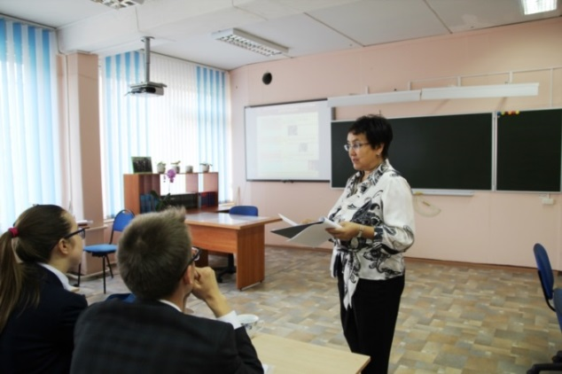
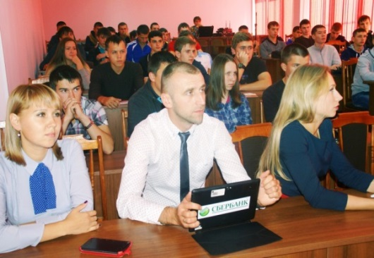
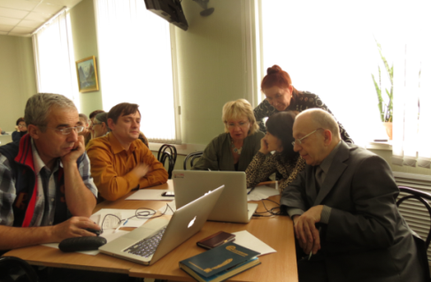
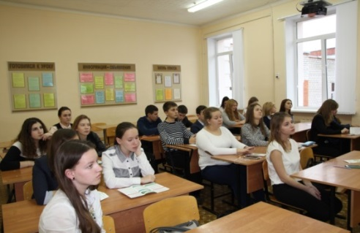
Повышение финансовой грамотности населения
Ежегодное участие в «Неделях финансовой грамотности» с проведением более чем в 1000 учебных заведений семинаров, лекций, мастер-классов, деловых игр и круглых столов с приглашенными экспертами
Совместно с АКБ «Чувашкредитпромбанк» выпущены книжки-раскраски, где на простых примерах в виде логических игр школьникам младших классов объясняются основные финансовые понятия
Проведение открытых уроков, семинаров при участии заместителей министра финансов, министра финансов в школах и ВУЗах республики
С марта 2016 года при поддержке Минфина Чувашии и АКБ «Чувашкредитпромбанк» запущена еженедельная информационная программа «Личные деньги» на одном из ведущих телеканалов «Россия 24», где транслируются сюжеты на наиболее актуальные и проблемные вопросы в финансовой сфере
Участие во «Всероссийской неделе сбережений» с организацией учебных площадок, как в школах и университетах – для учащихся, так и в наиболее доступных библиотеках города – для взрослого населения
Подготовка волонтеров и тьютеров с последующим проведением ими уроков финансовой грамотности в школах, в том числе и сельских школах.

Slide 85
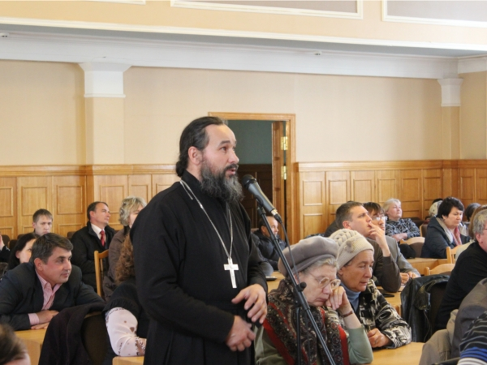
Участие граждан в обсуждении бюджетных вопросов
Проведение публичных слушаний по проектам законов о республиканском бюджете и годовом отчете об исполнении республиканского бюджета Чувашской Республики, в которых может принять участие любой гражданин.
Информация о проведении публичных слушаний размещается на сайте Министерства финансов Чувашской Республики minfin.cap.ru.
(Закон Чувашской Республики № 36 от 23.07.2001 «О регулировании бюджетных правоотношений в Чувашской Республике»)
Разделы «Форум», «Опрос для граждан» на сайте Министерства финансов Чувашской Республики minfin.cap.ru.
Свои замечания и предложения можно направлять на электронную почту Министерства финансов Чувашской Республики finance@cap.ru или обращаться по телефону 64-21-25

Slide 86
Контактная информация
Режим работы:
Понедельник – пятница с 08.00 до 17.00, обеденный перерыв с 12.30 до 13.30
Выходные дни – суббота, воскресенье
График приема граждан:
1. С.А. Енилина – Заместитель Председателя Кабинета Министров Чувашской Республики -
министр финансов
первый вторник месяца с 15.00 до 17.00 часов
2. Ф.Х. Муратова - первый заместитель министра финансов Чувашской Республики
второй вторник месяца с 15.00 до 17.00 часов
3. С.А. Иванова - заместитель министра финансов Чувашской Республики
третий вторник месяца с 15.00 до 17.00 часов
4. В.Н. Иванов - заместитель министра финансов Чувашской Республики
четвертый вторник месяца с 15.00 до 17.00 часов
Министерство финансов Чувашской Республики
Адрес: 428000, г. Чебоксары, пл. Республики, д.2
Телефон: (8352) 64-21-00, 64-21-25
Факс: (8352) 64-21-24
http://minfin.cap.ru/
E-Mail: finance@cap.ru

